Slide 1
TFM TECNICO
2022
TFM 2022- Investigación y análisis de impacto por crecimiento en movilidad eléctrica y tendencia

Slide 2
CAMBIOS EN EXCEL
UTF-8 : no admite “Côte D’Ivoire”; reemplazar por Cote D_Ivoire

Slide 3
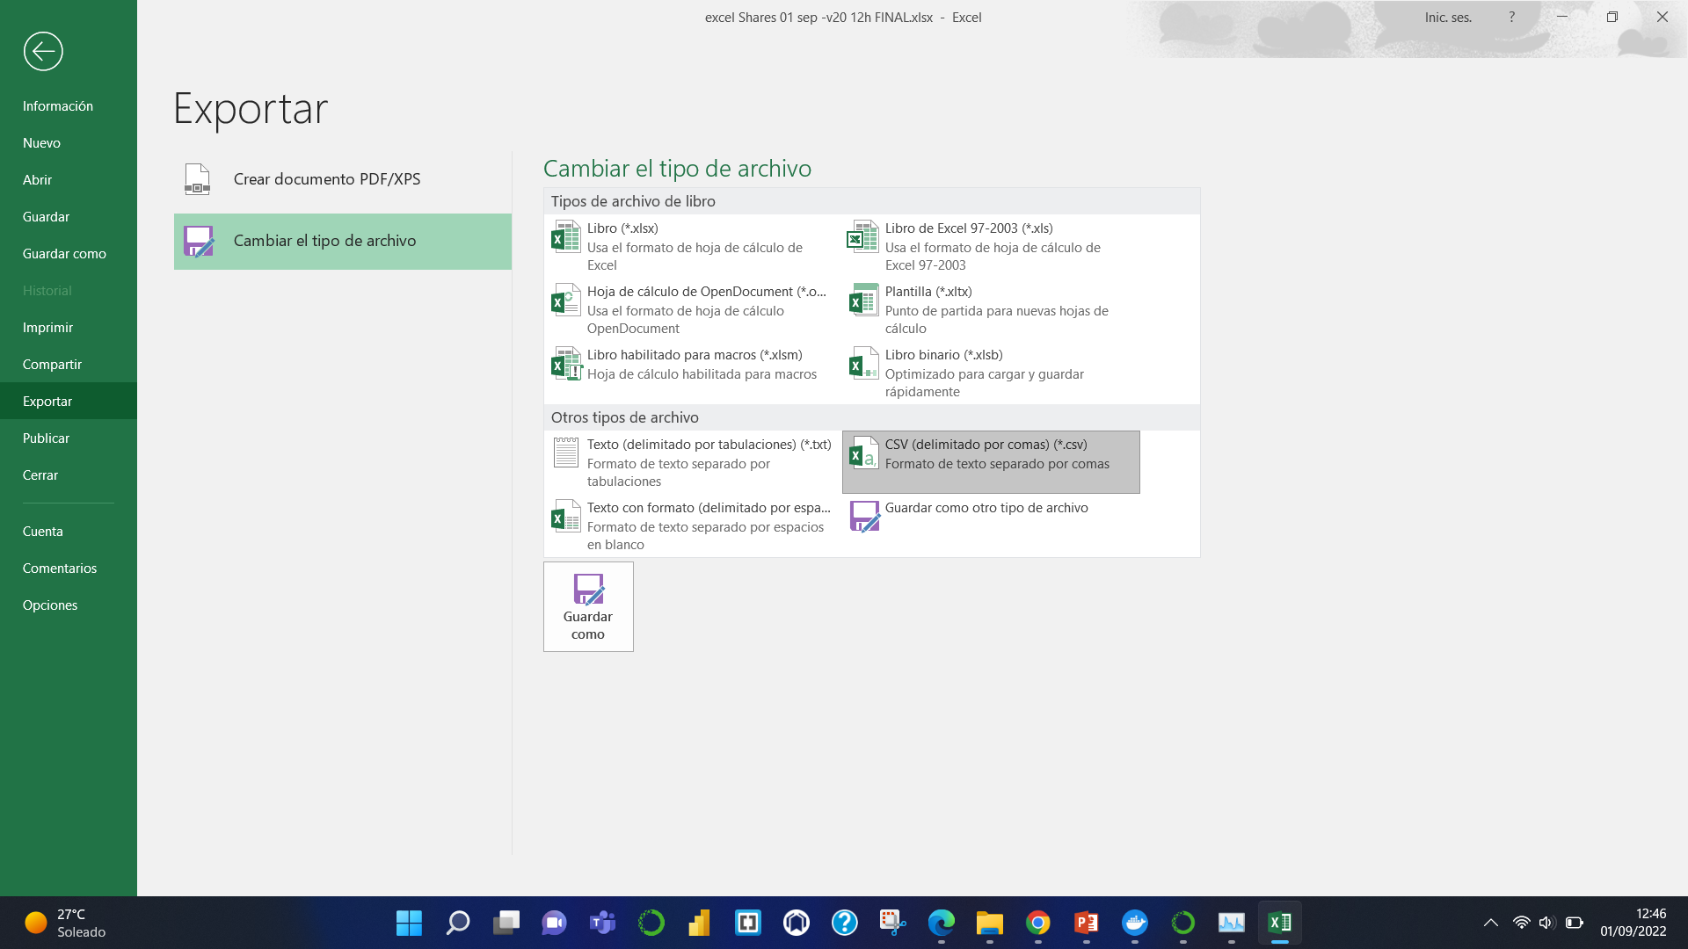

Slide 4
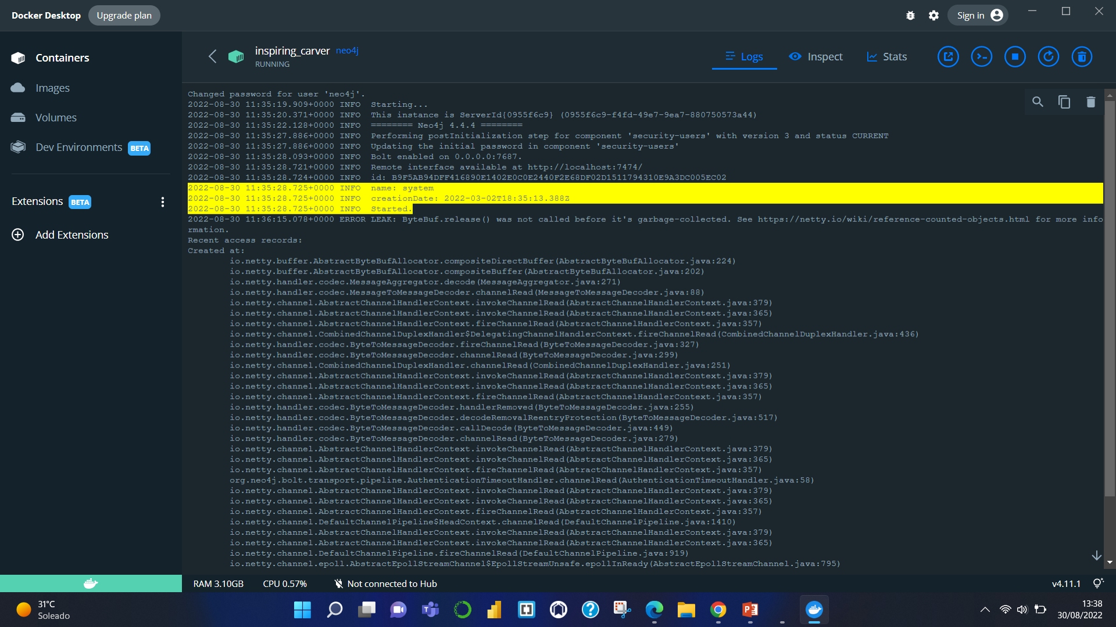

Slide 5
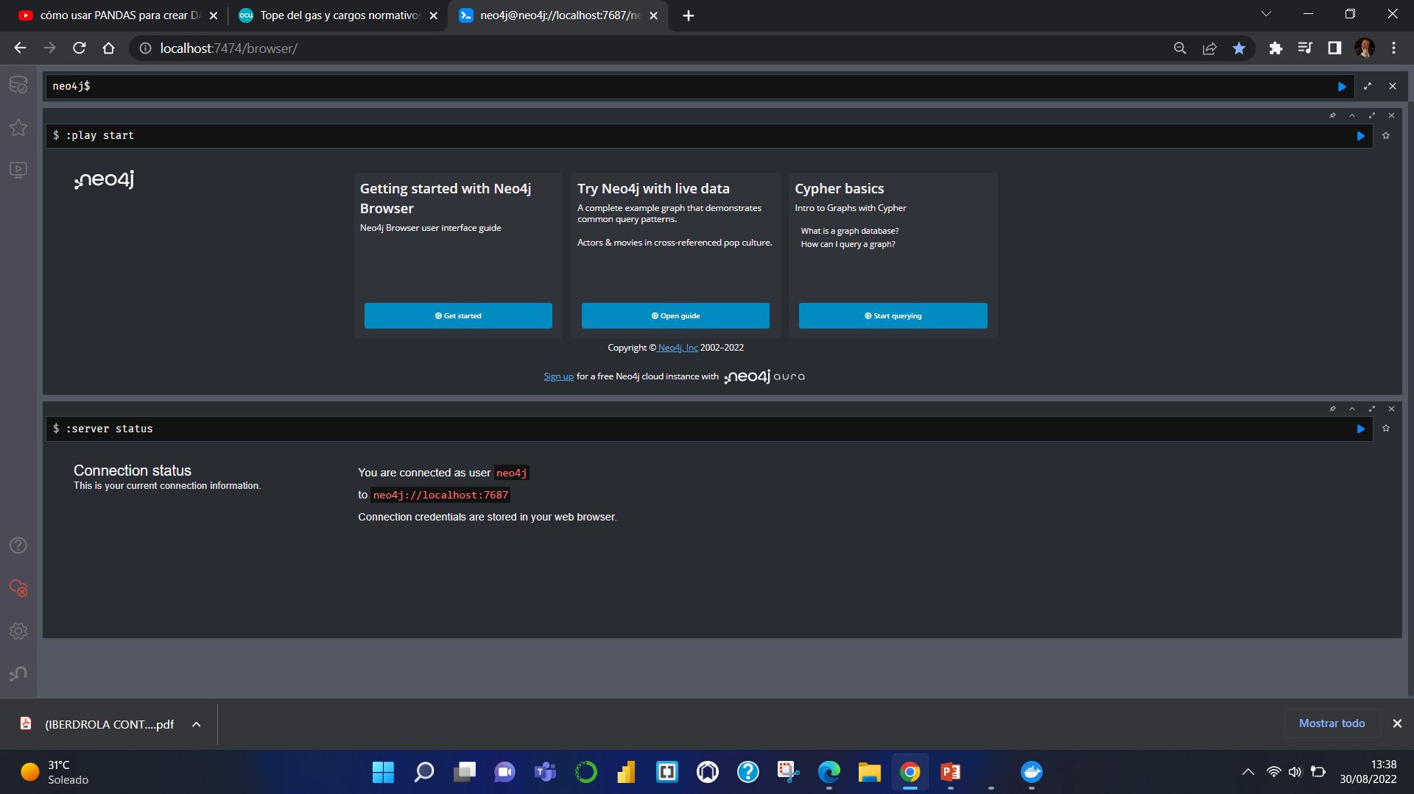

Slide 6
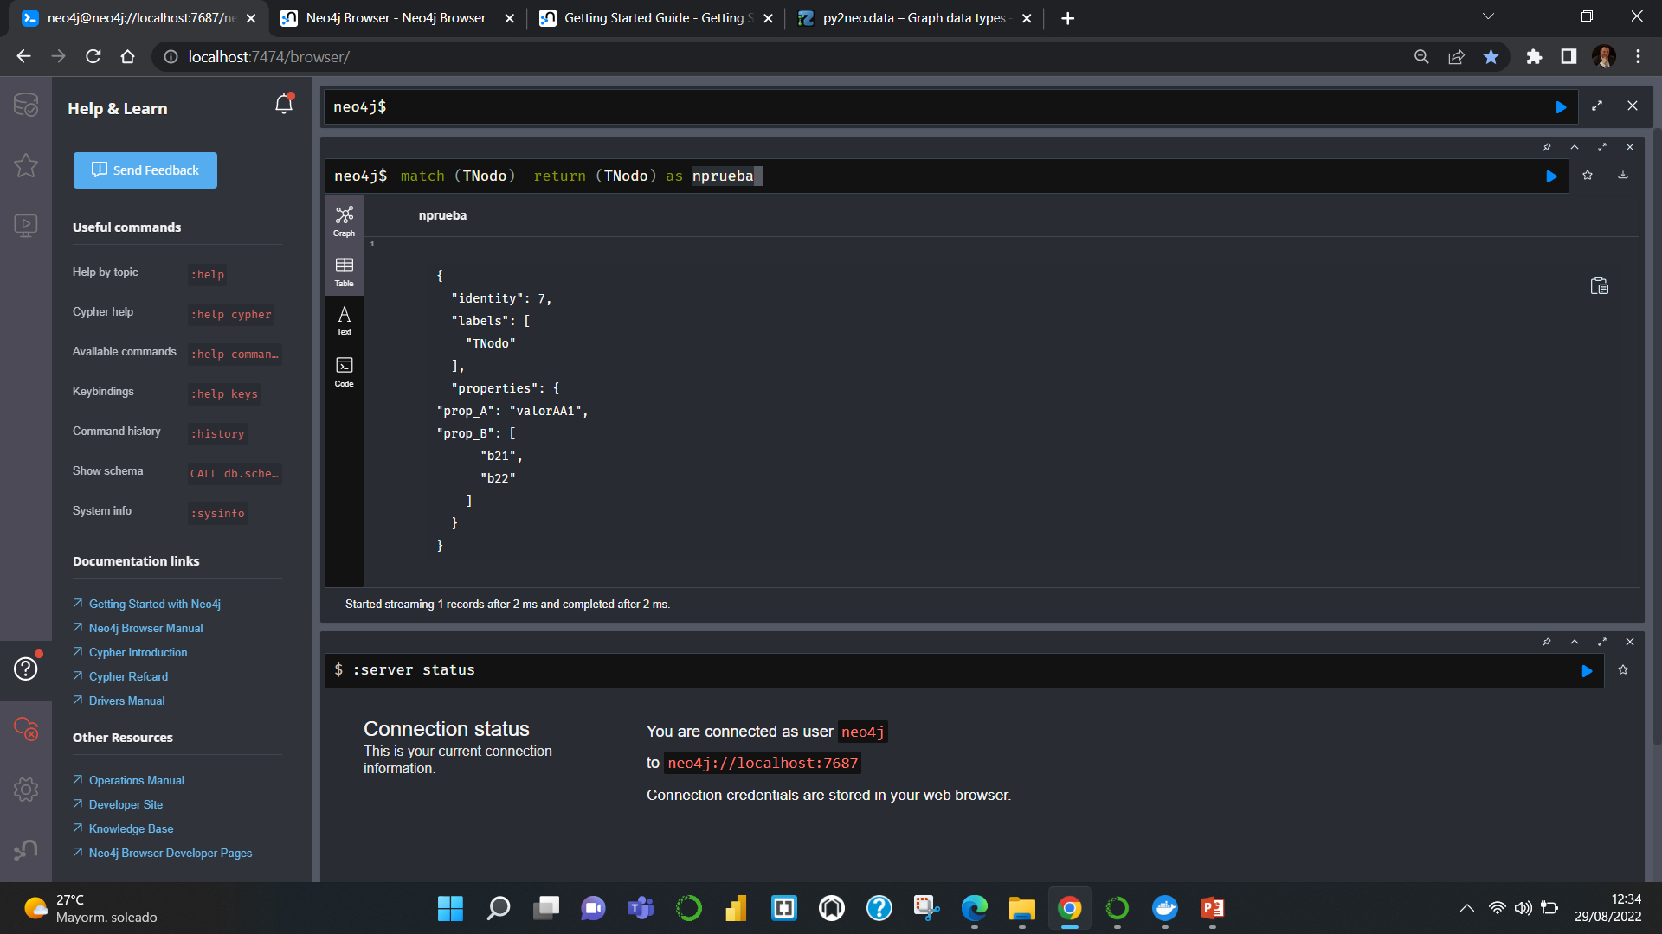
match (TNodo) return (TNodo) as nprueba

Slide 7
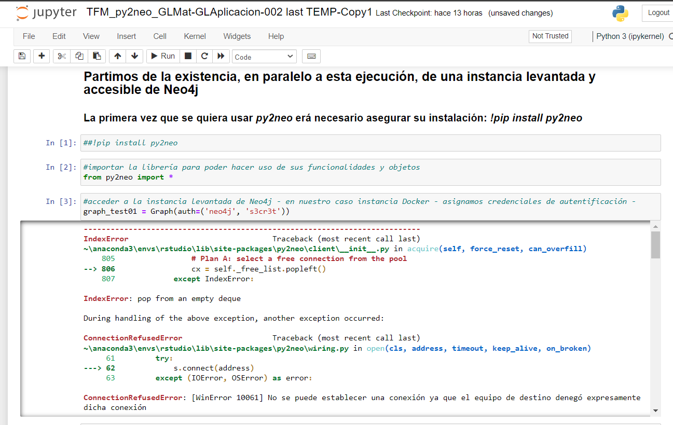
MUESTRA DE ERROR DE CONEXIÓN En el caso de que no se haya levantado la BD Neo4j

Slide 8
MATCH (TNodo {prop_A:"valorAA1" }) RETURN (TNodo)
CREATE (Keanu:Person {name:'Keanu Reeves', born:1964})
MATCH (actor {name: "Keanu Reeves"}) RETURN actor
MATCH (n :Person) RETURN n
MATCH (n {name: "Keanu Reeves"})-[:ACTS_IN]->(d) RETURN n, COUNT(d)
https://github.com/JuanKFD/UNIR_TFM/blob/d10cd756788ce5e4b93f6b5c7ca4d40cb4aed297/GLMateriales_cargar.csv
Dentro de GITHUB- usar [ RAW], y una vez que aparece ya el fichero como FILAS, copiar la URL que aparece en el navegador, parte superior
https://raw.githubusercontent.com/JuanKFD/UNIR_TFM/d10cd756788ce5e4b93f6b5c7ca4d40cb4aed297/GLMateriales_cargar.csv

Slide 9
DELETE
relationships only
It is also possible to delete relationships only, leaving the node(s) otherwise unaffected.
MATCH (n {name: ‘Alice'})-[r:KNOWS]->()
DELETE r

Slide 10
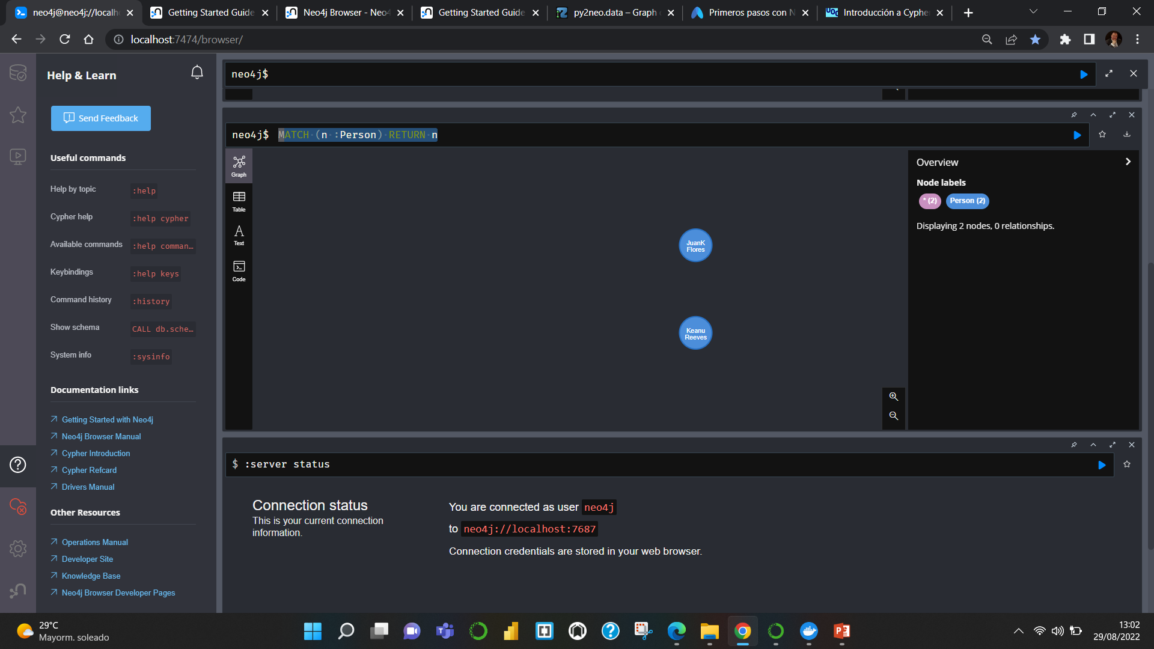

Slide 11
The Py2neo Handbook — py2neo 2021.1

Slide 12
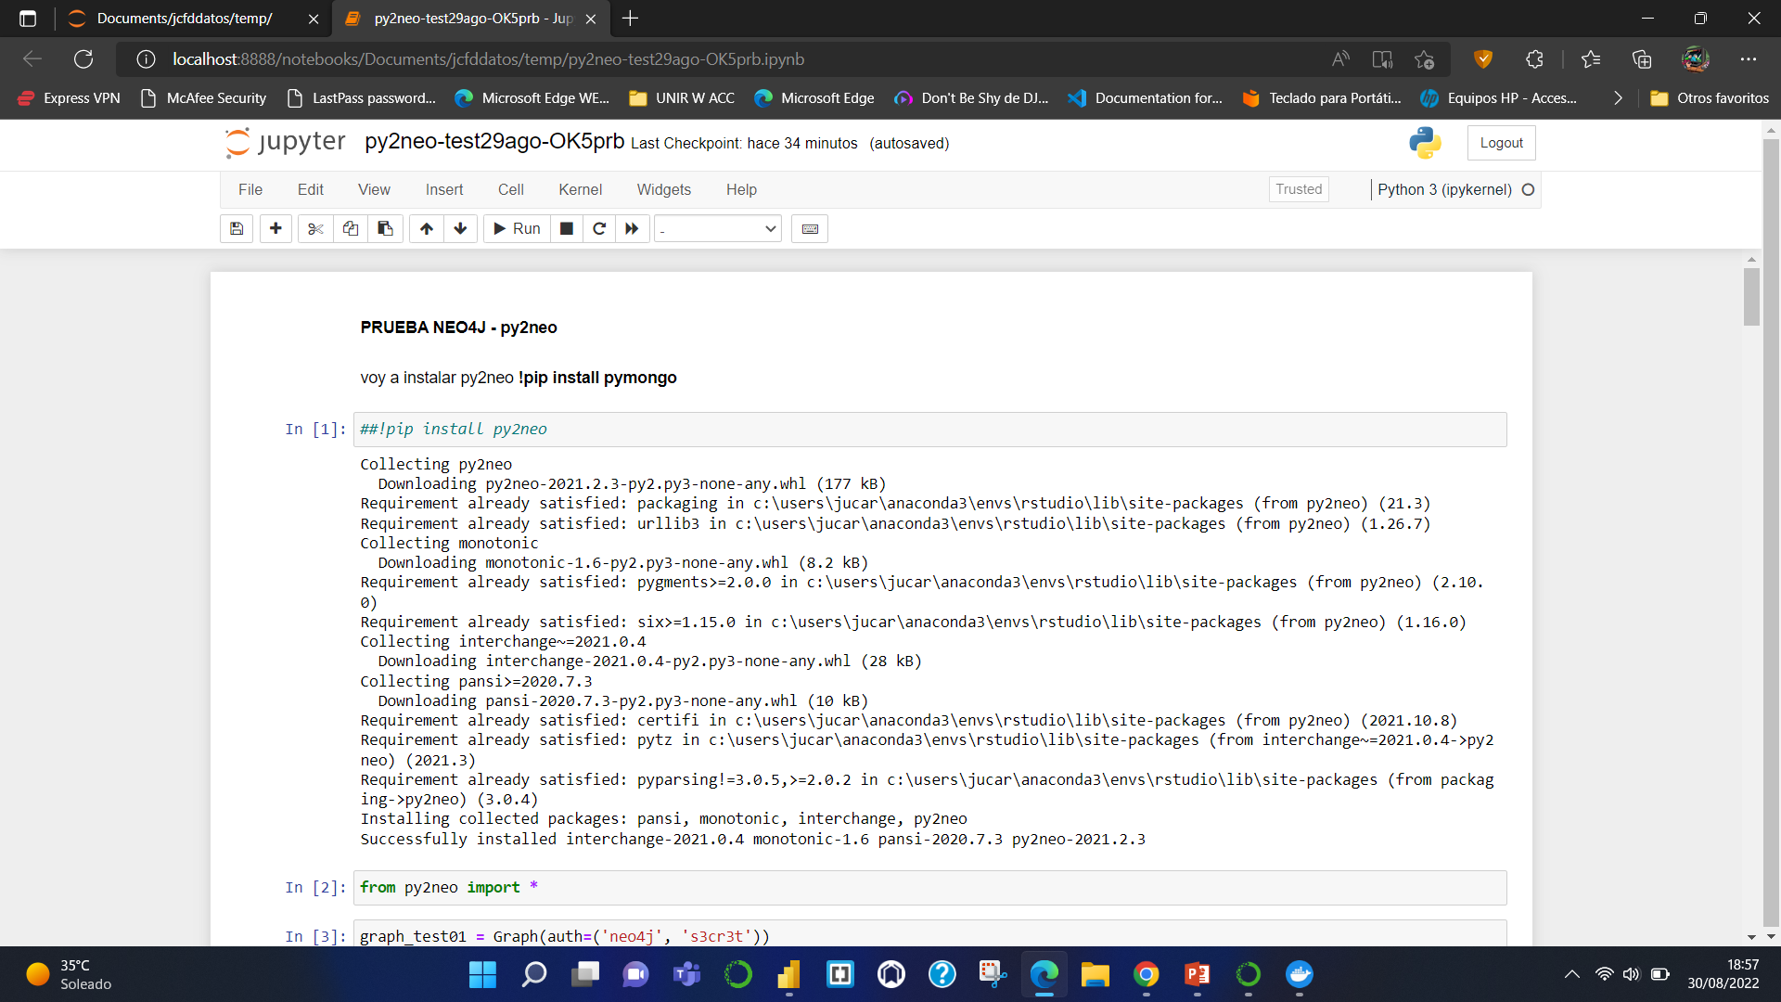

Slide 13
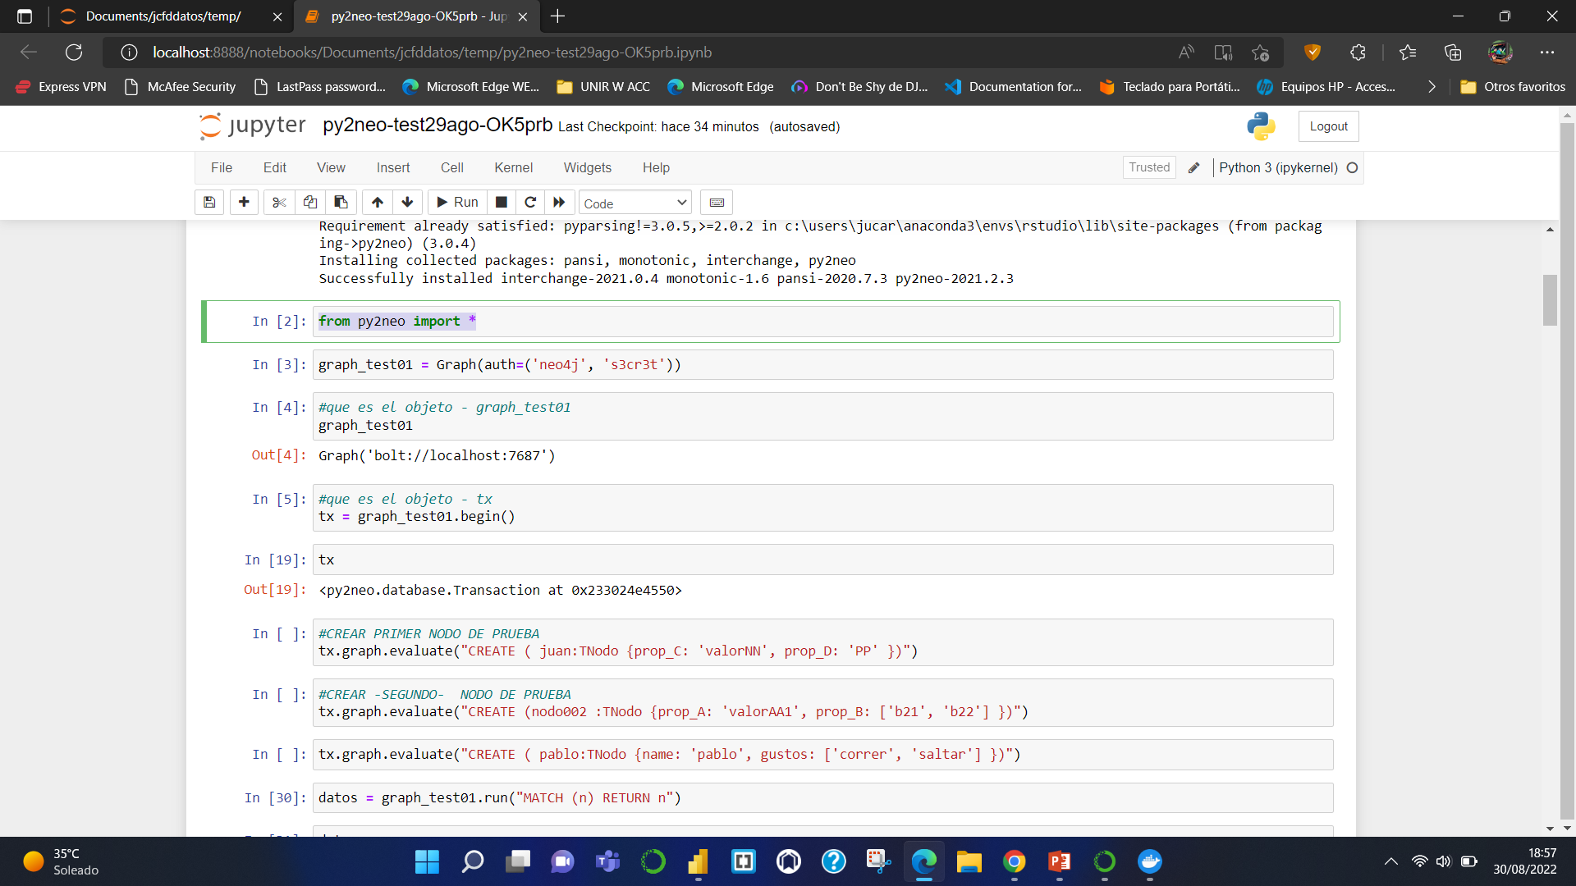

Slide 14
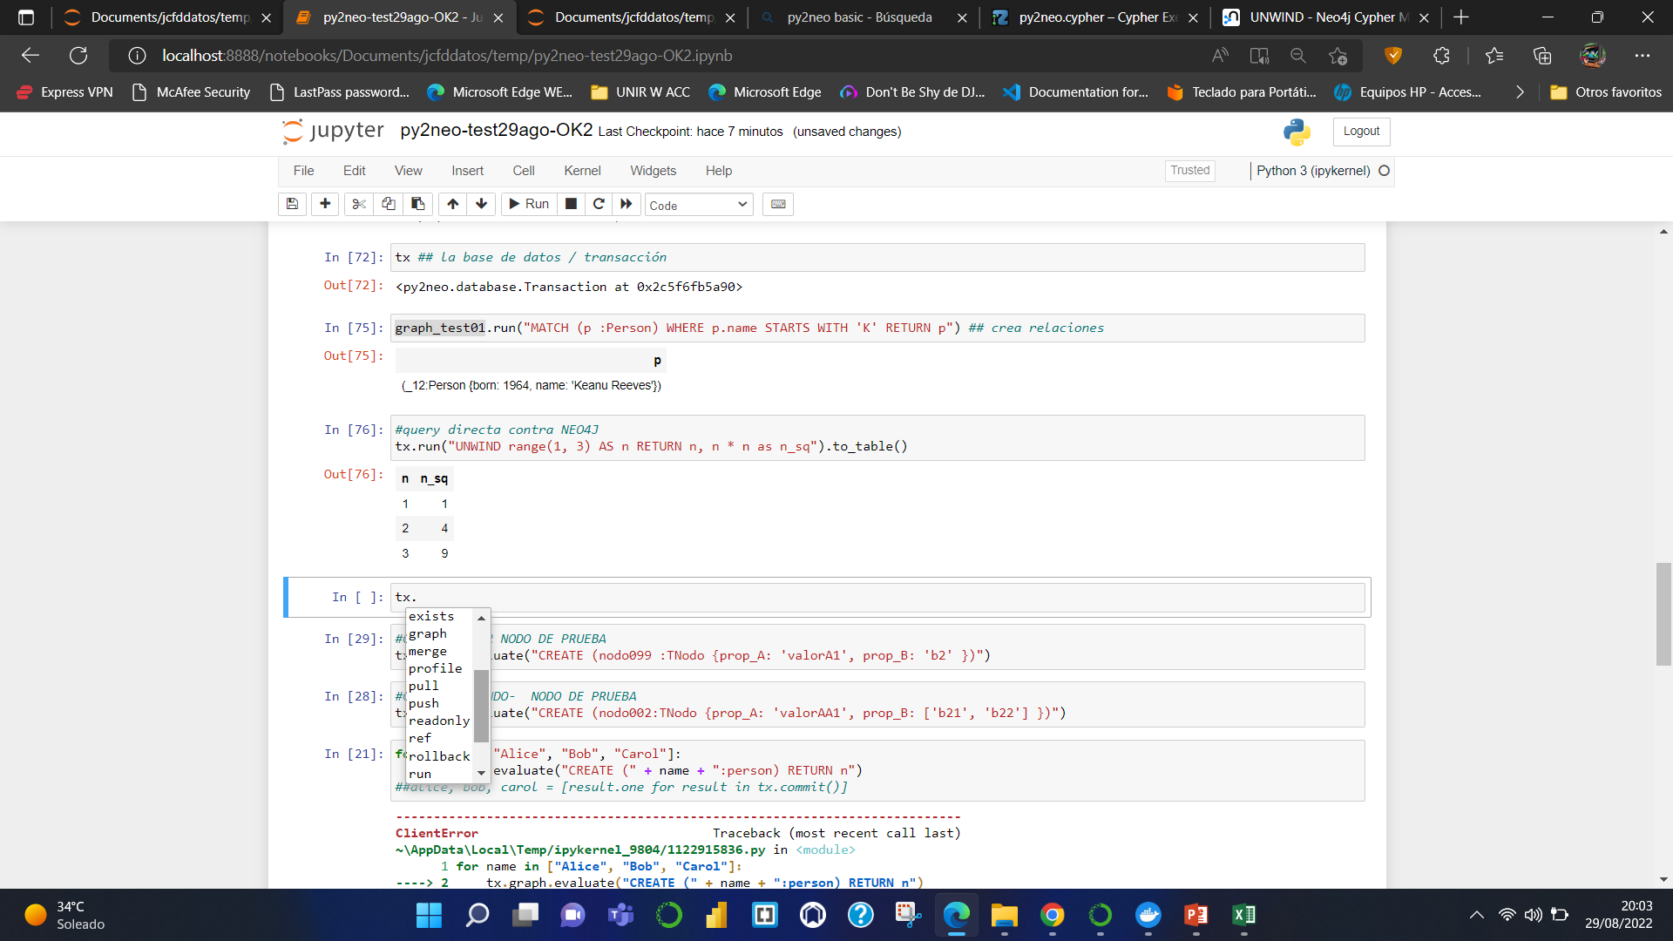


Slide 15
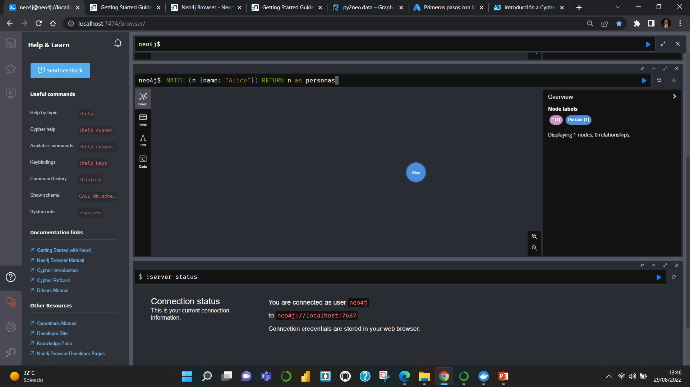

Slide 16
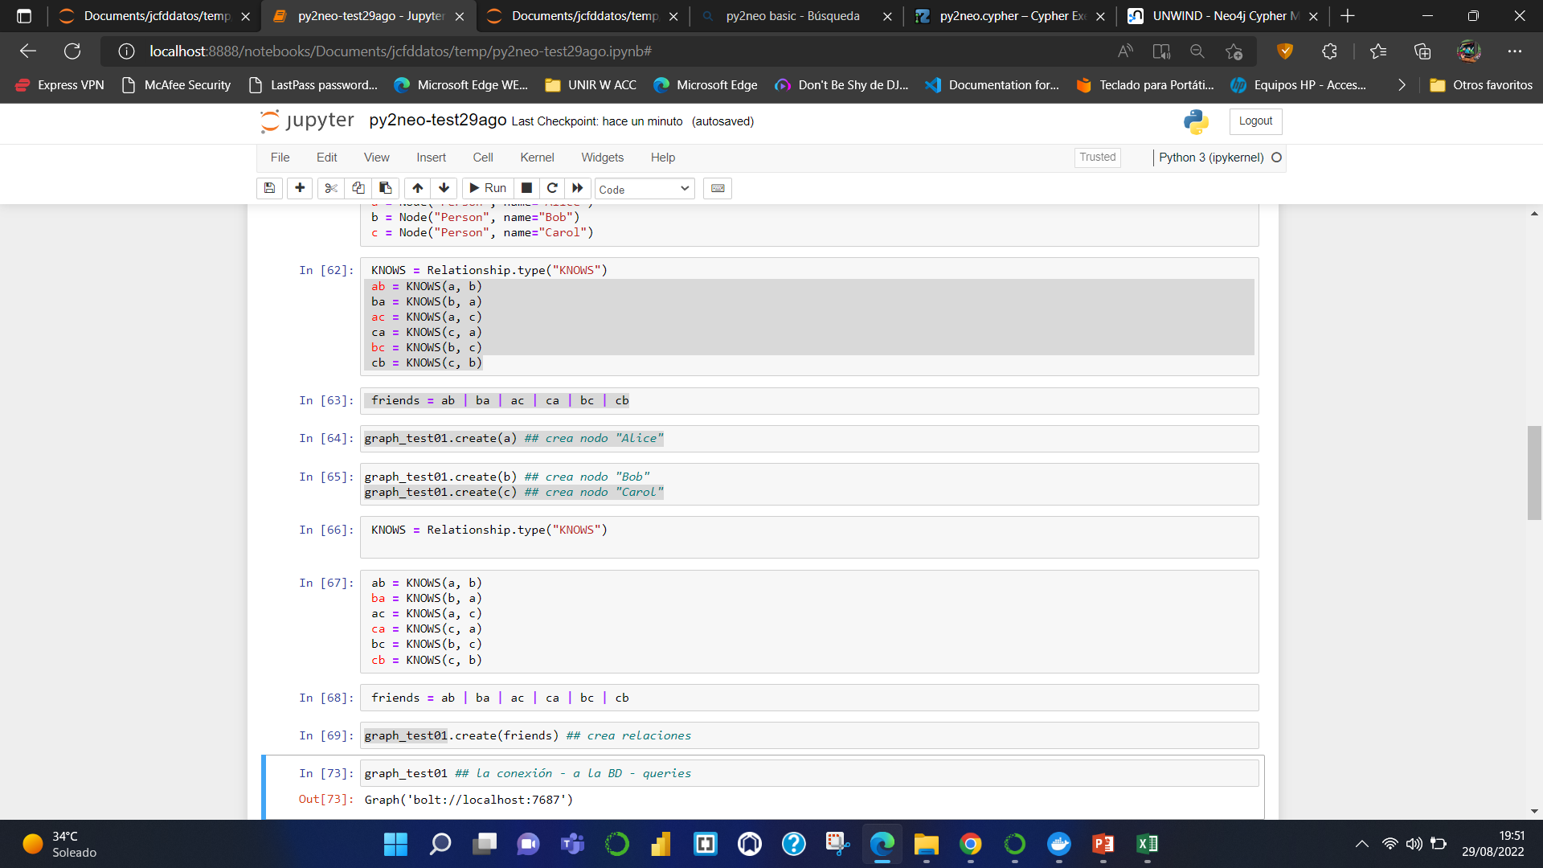

Slide 17
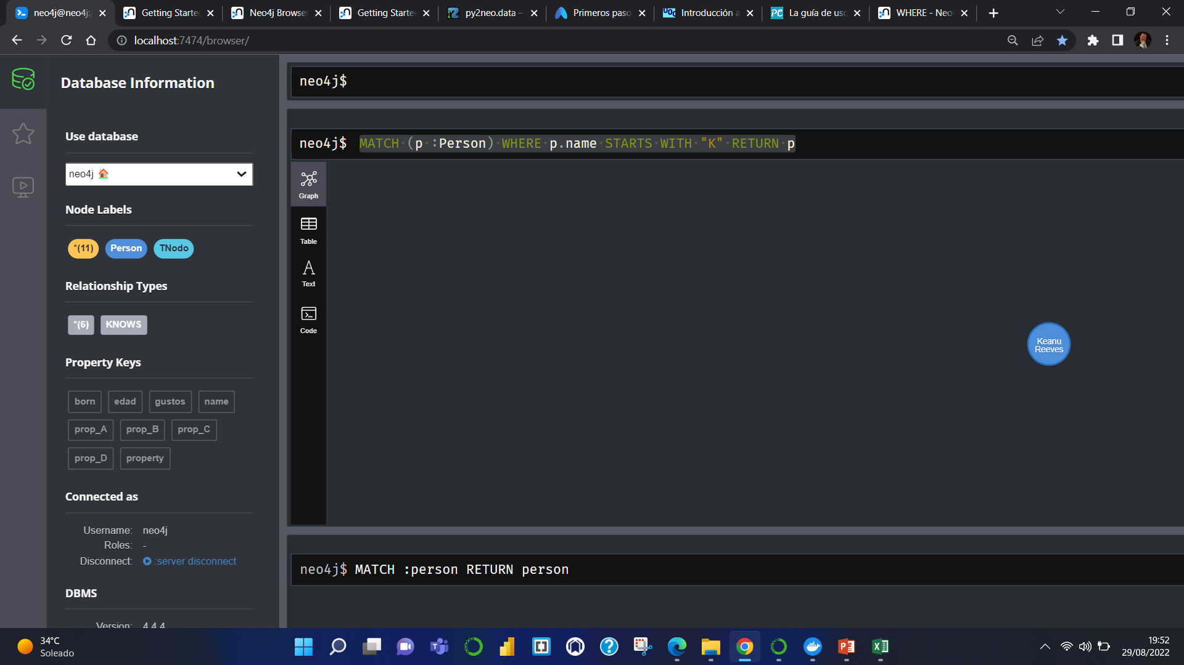
MATCH (p :Person) WHERE p.name STARTS WITH "K" RETURN p
Buscar por patrón de una propiedad . Propiedad name de nodo p “COMIENZA CON” la letra “K” para nodos de tipo Person (Etiqueta “Person”)
RESULTADO DEL RUN
– CQL en Neo4j

Slide 18
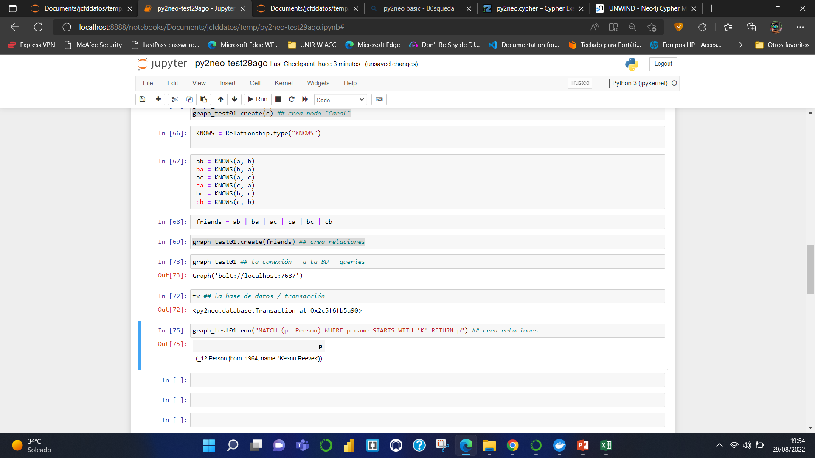
RESULTADO DEL RUN – CQL en PYTHON- NOTEBOOK
>>> graph_test01.create(friends)

Slide 19
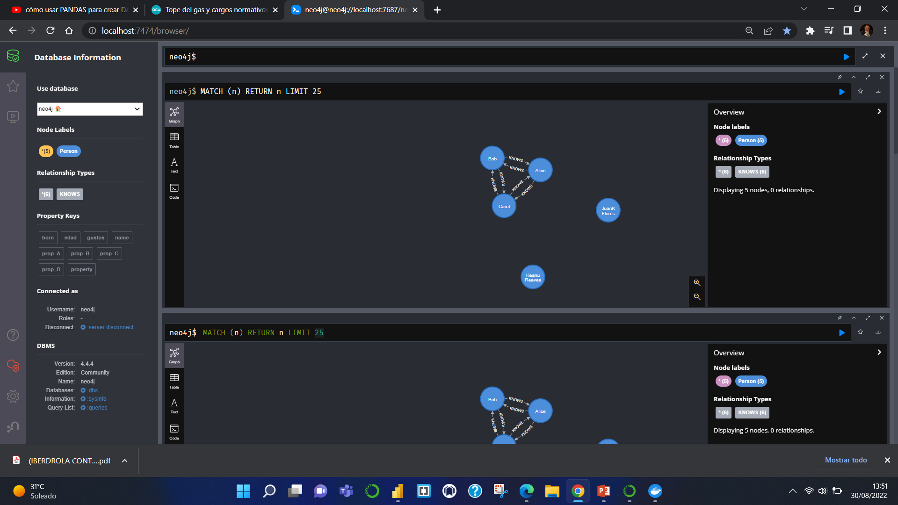

Slide 20
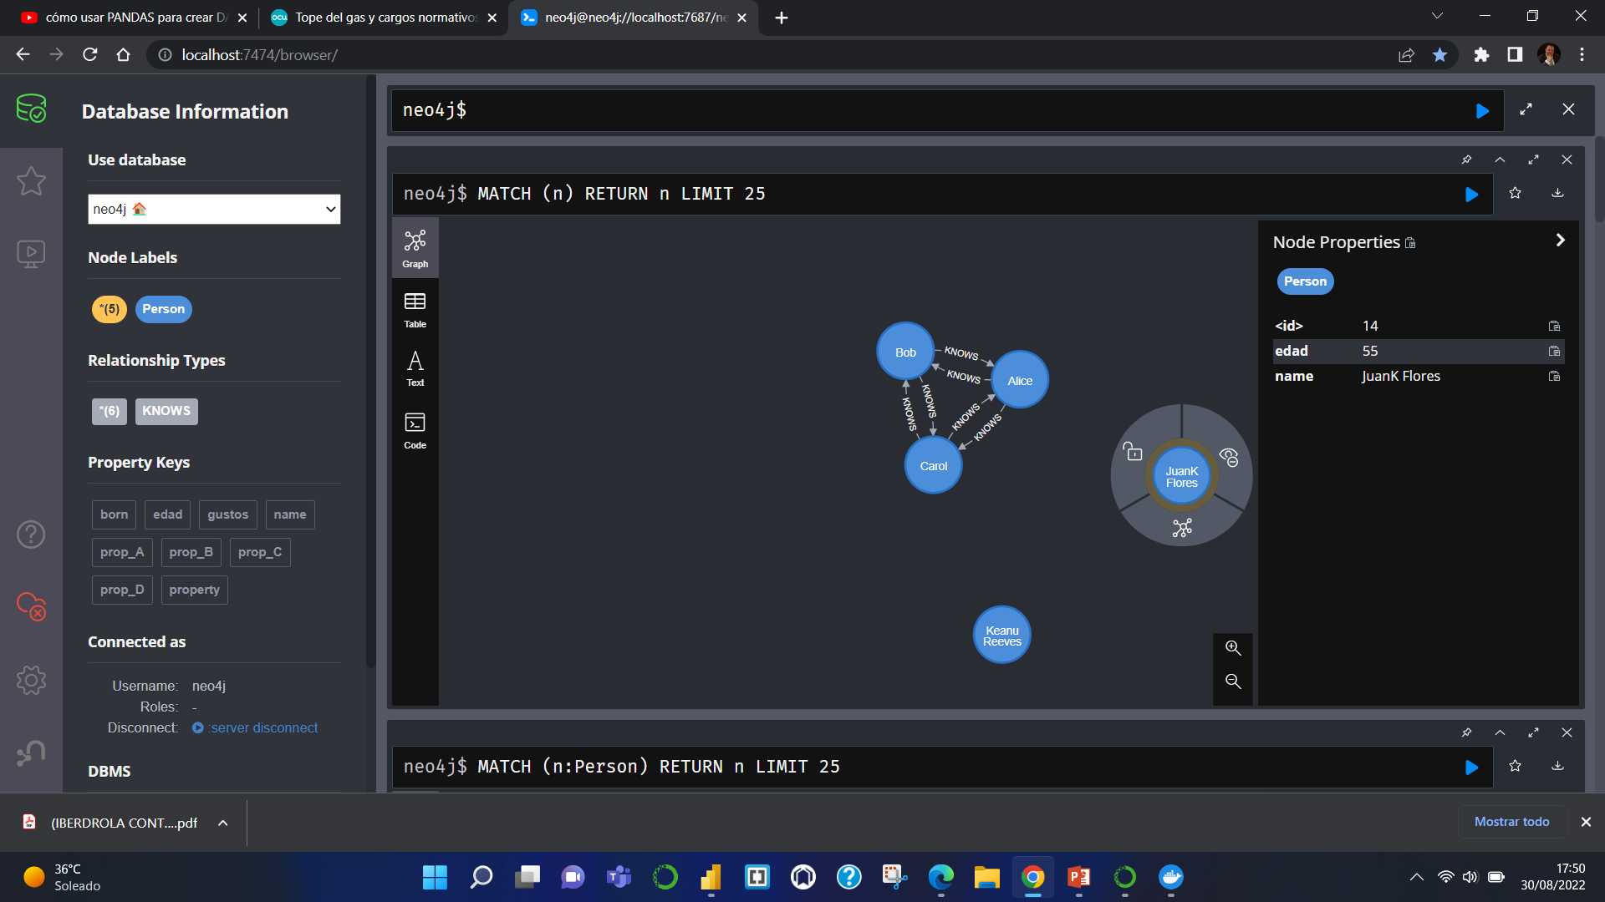

Slide 21
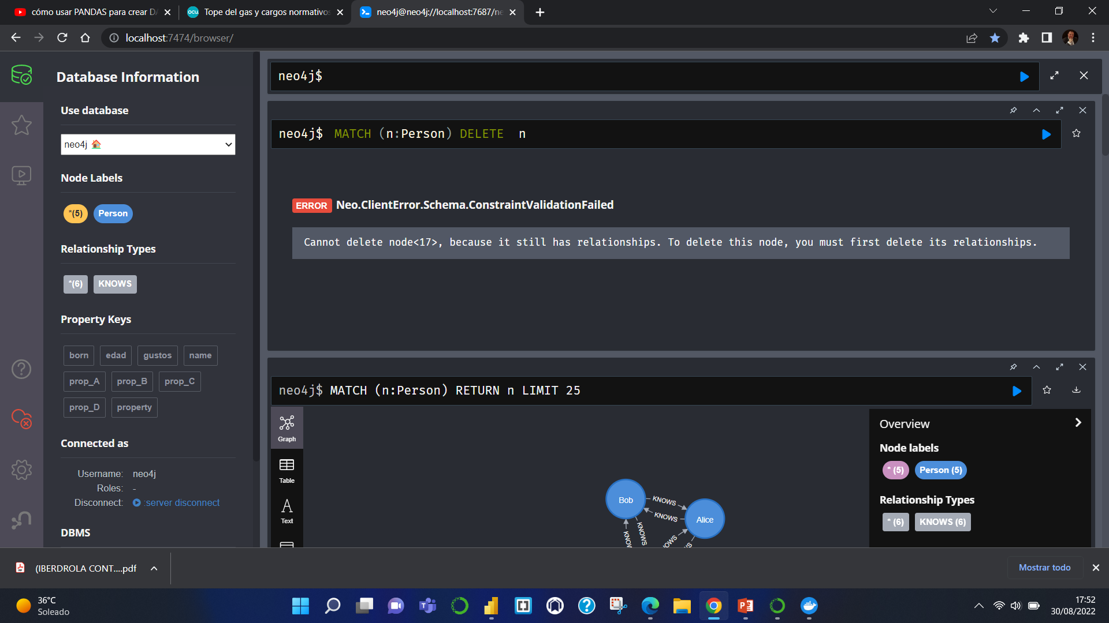
RESULTADO DEL RUN
– CQL en Neo4j
*Antes de borrar NODOS hay que eliminar SUS RELACIONES

Slide 22
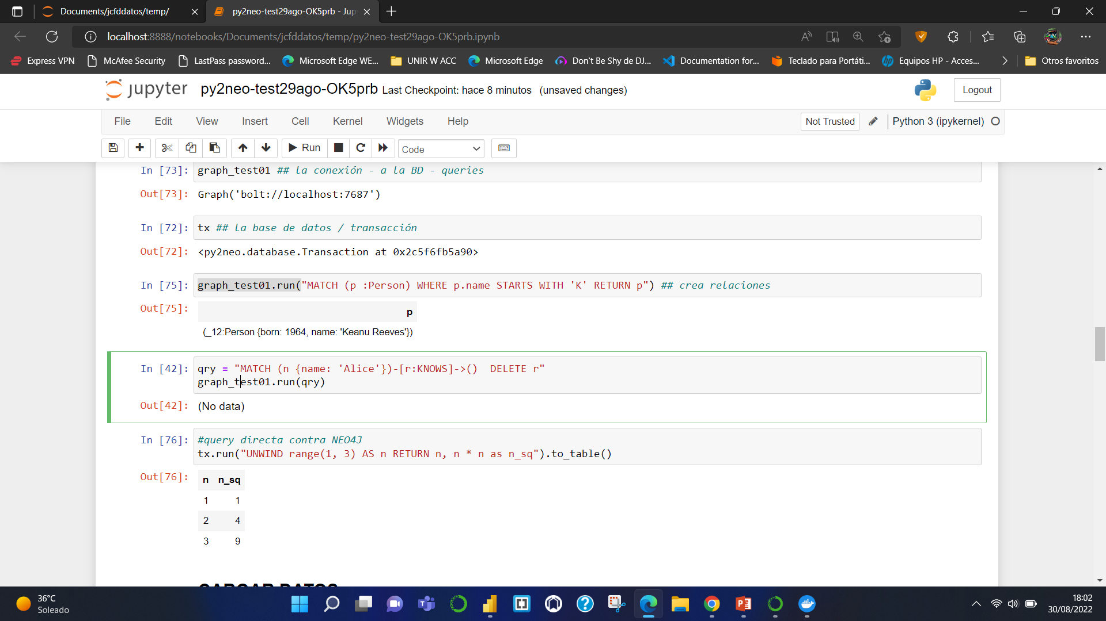

Slide 23
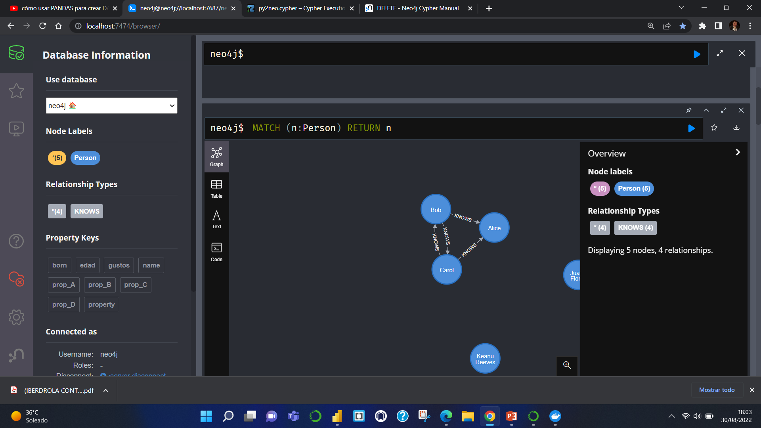
RESULTADO DEL RUN
– CQL en Neo4j
*Borradas las relaciones “de salida” Alice con otros.
qry = "MATCH (n {name: 'Alice'})-[r:KNOWS]->() DELETE r“
graph_test01.run(qry)

Slide 24
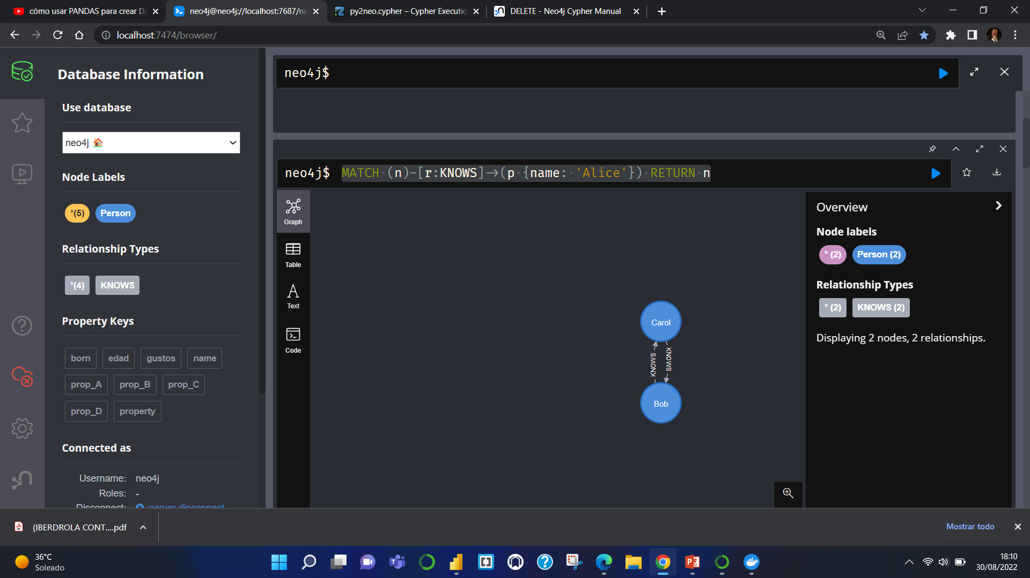
MATCH (n)-[r:KNOWS]->(p {name: 'Alice'}) RETURN n

Slide 25
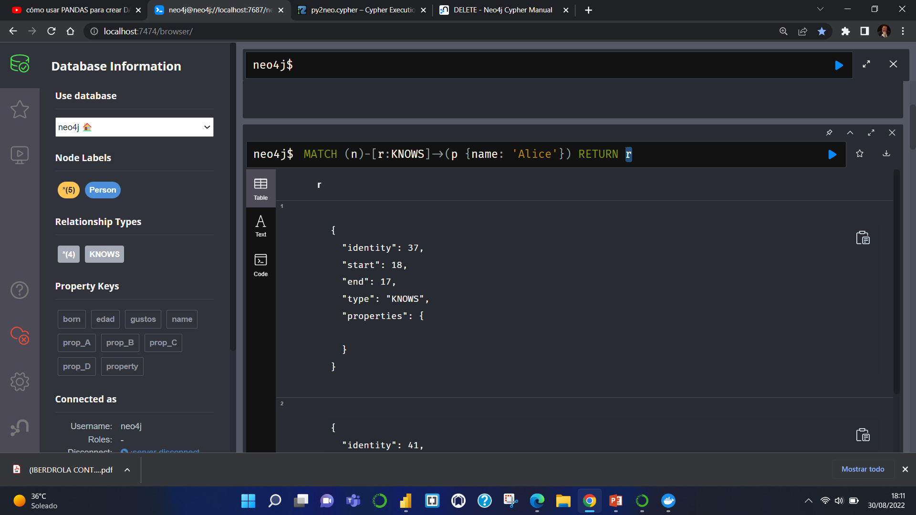

Slide 26
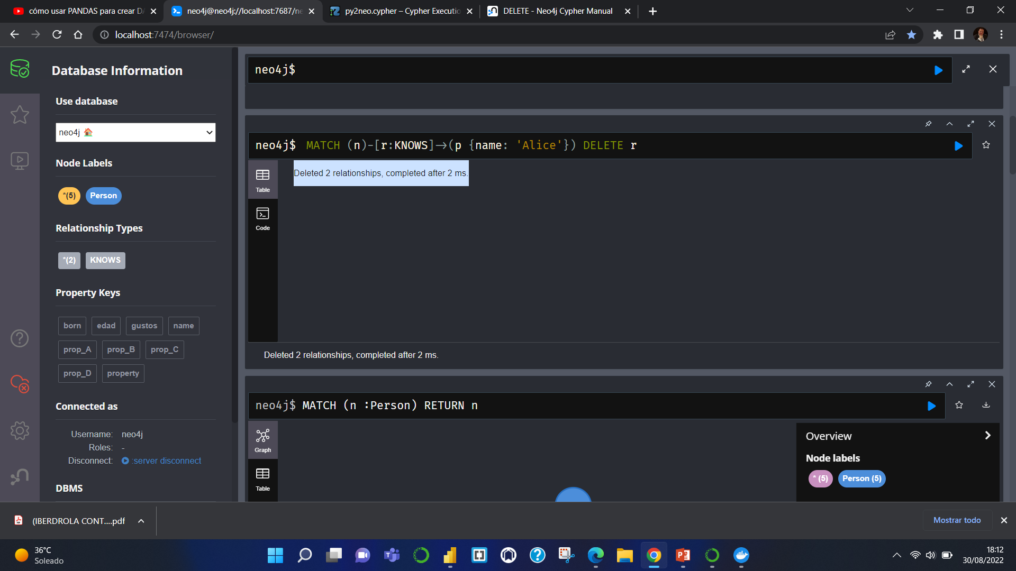

Slide 27
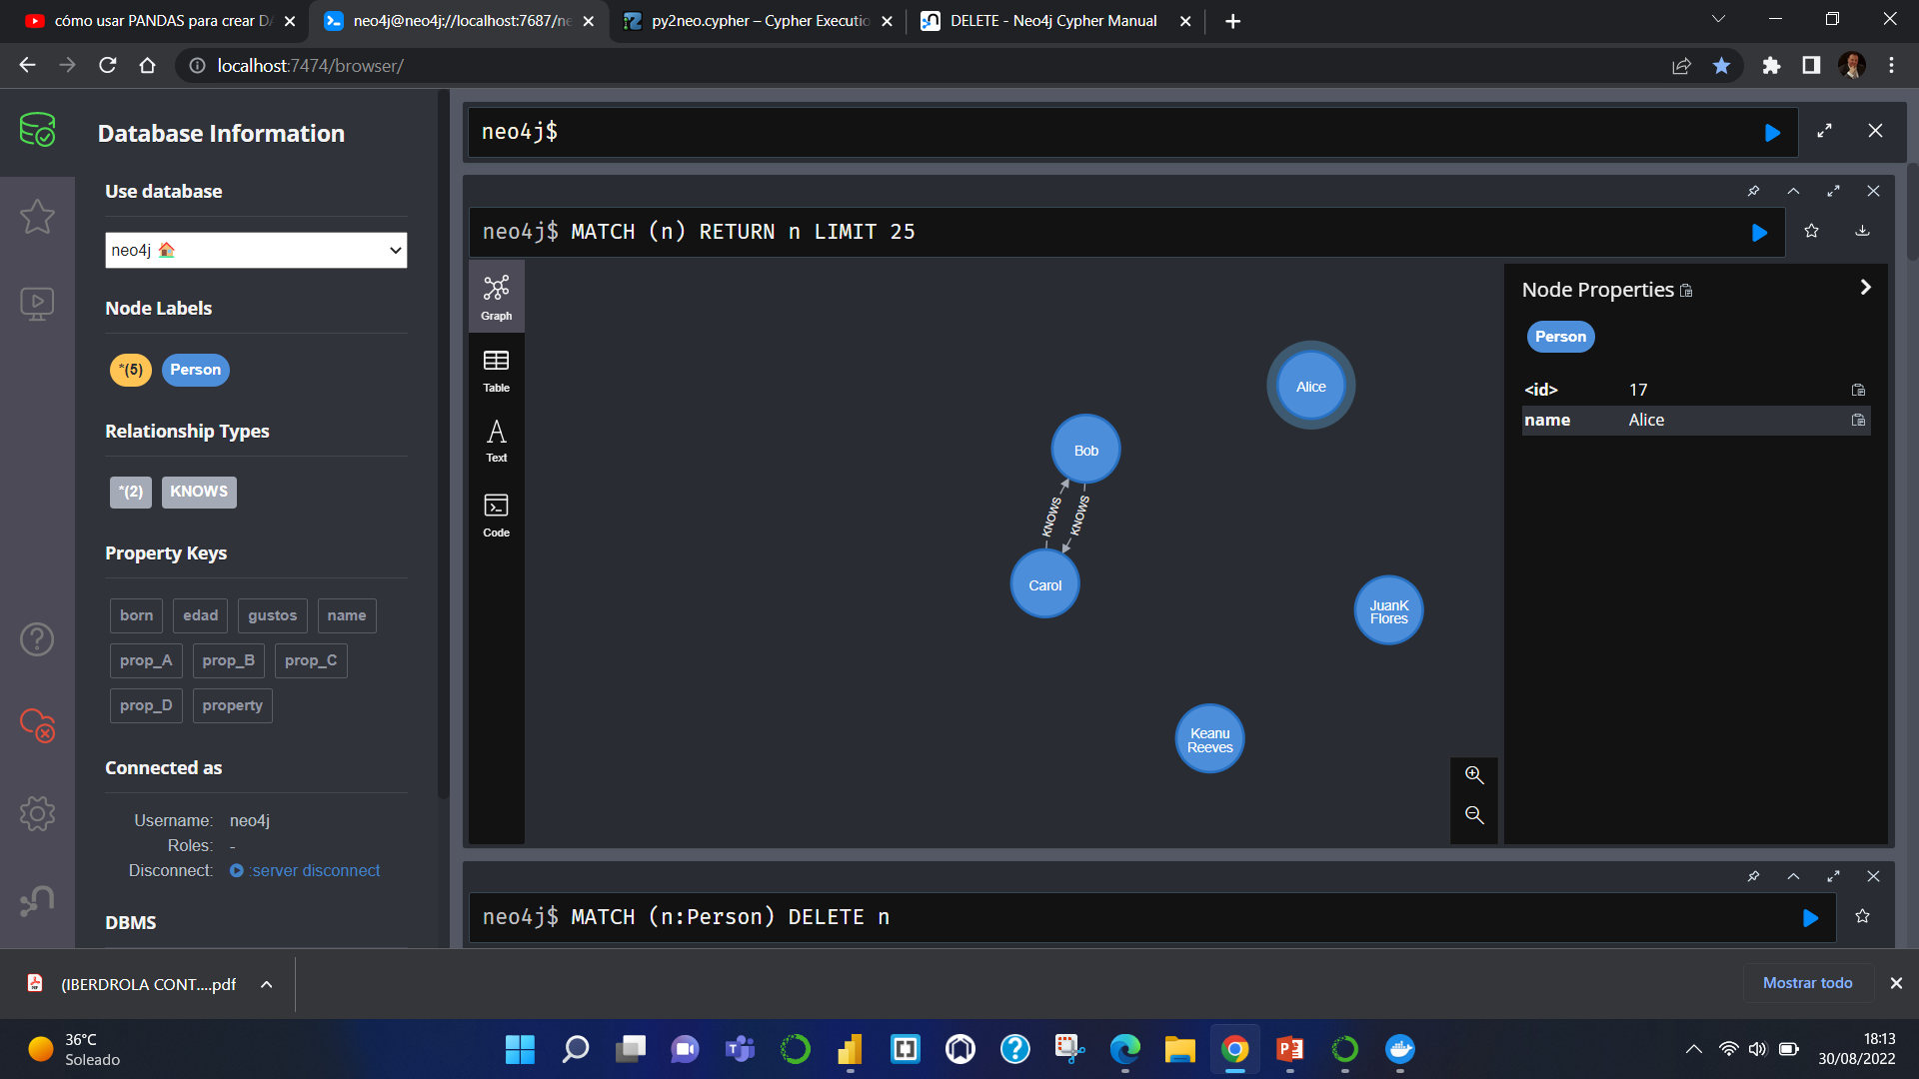
Borradas las relaciones de Alice (“hacia y desde”)
Ahora ya se puede borrar el nodo “Alice”

Slide 28
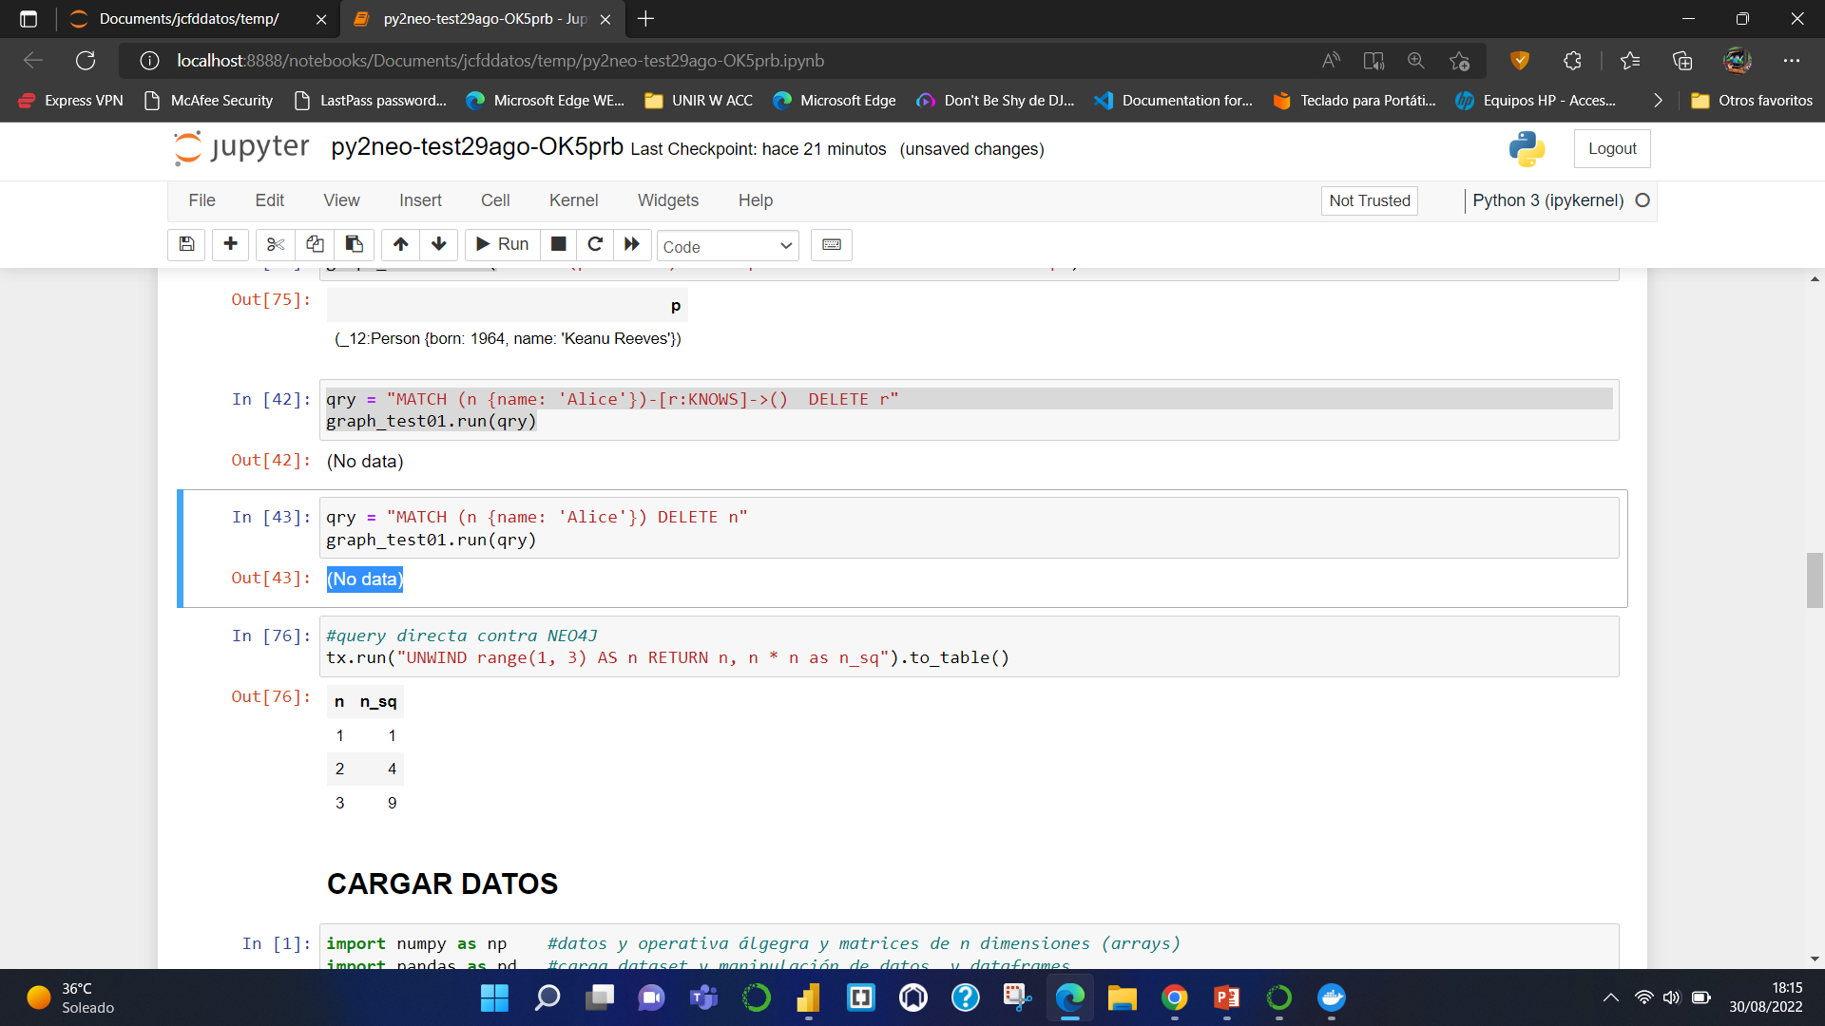

Slide 29
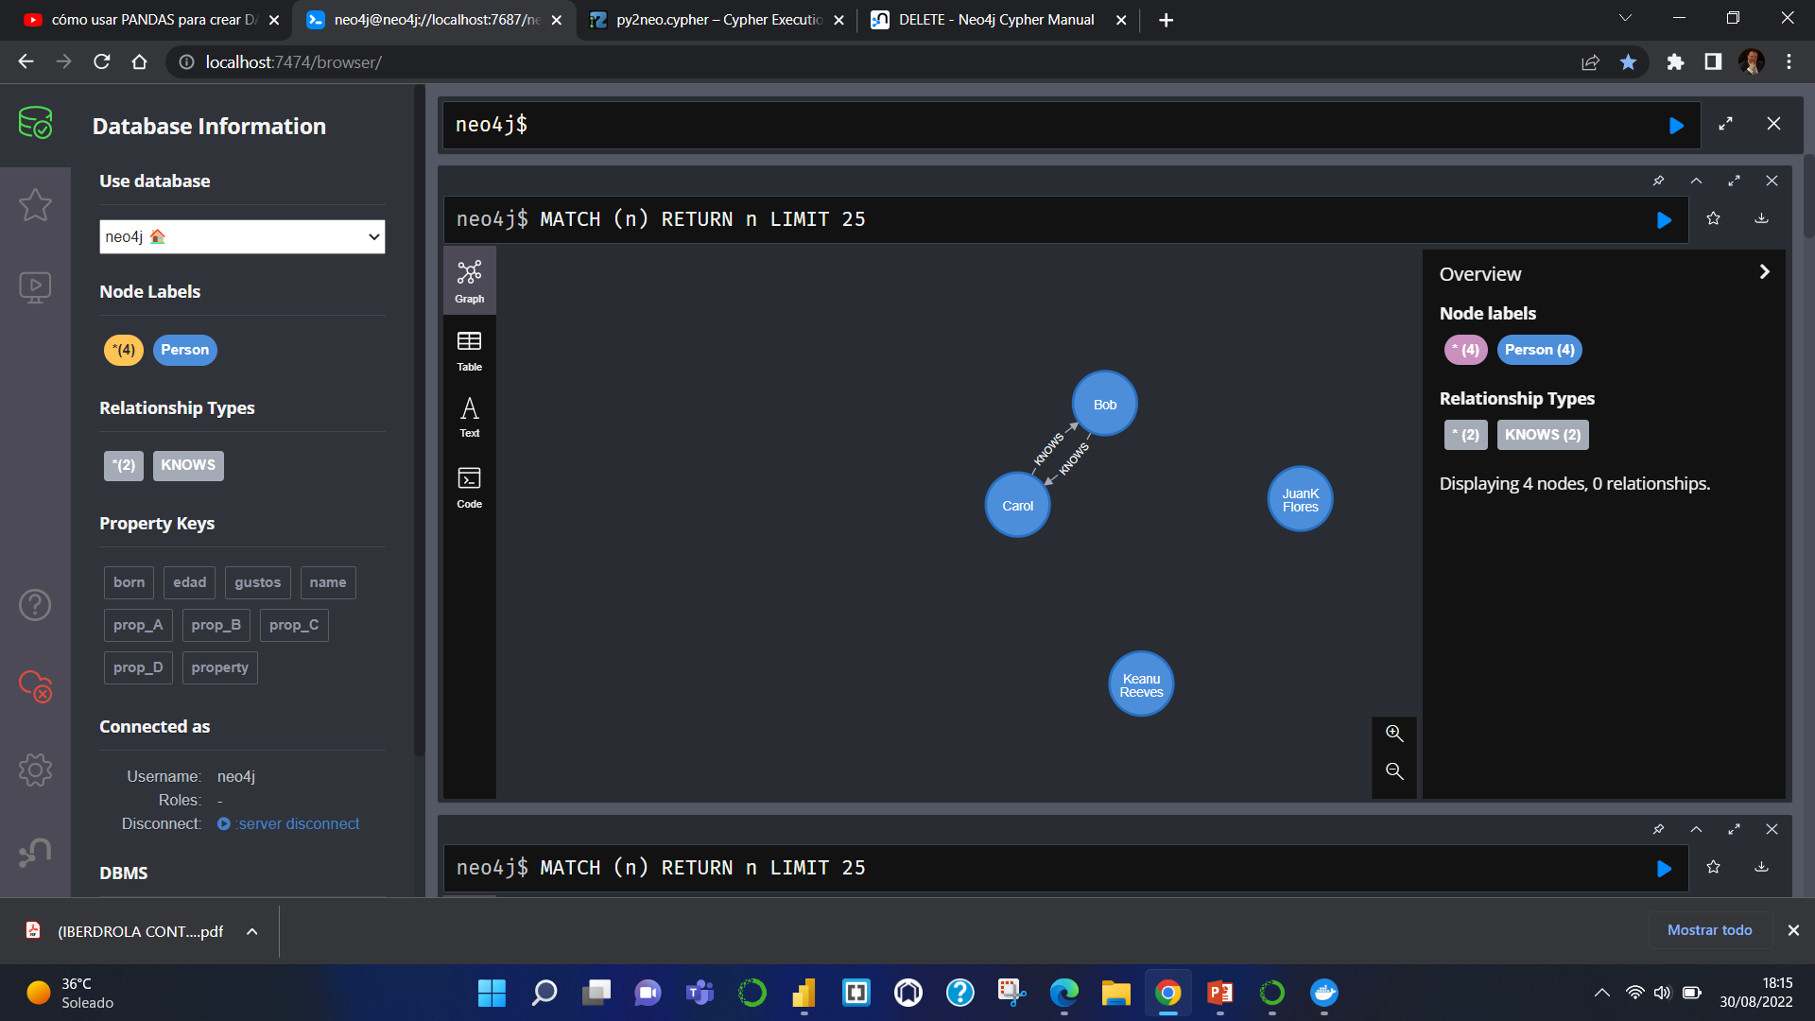
Alice borrado
qry = "MATCH (n {name: 'Alice'}) DELETE n"
graph_test01.run(qry)

Slide 30
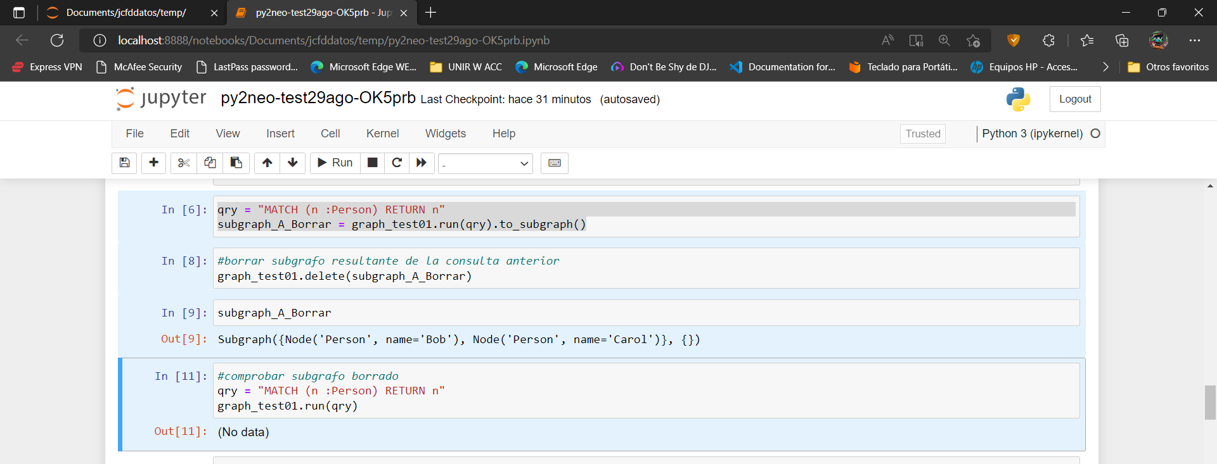
ELIMINAR LAS RELACIONES con py2neo
Obtener el subgrafo a Borrar y eliminarlo con .delete() de py2neo
Es decir, tanto los nodos como las relaciones de dicho subgrafo

Slide 31
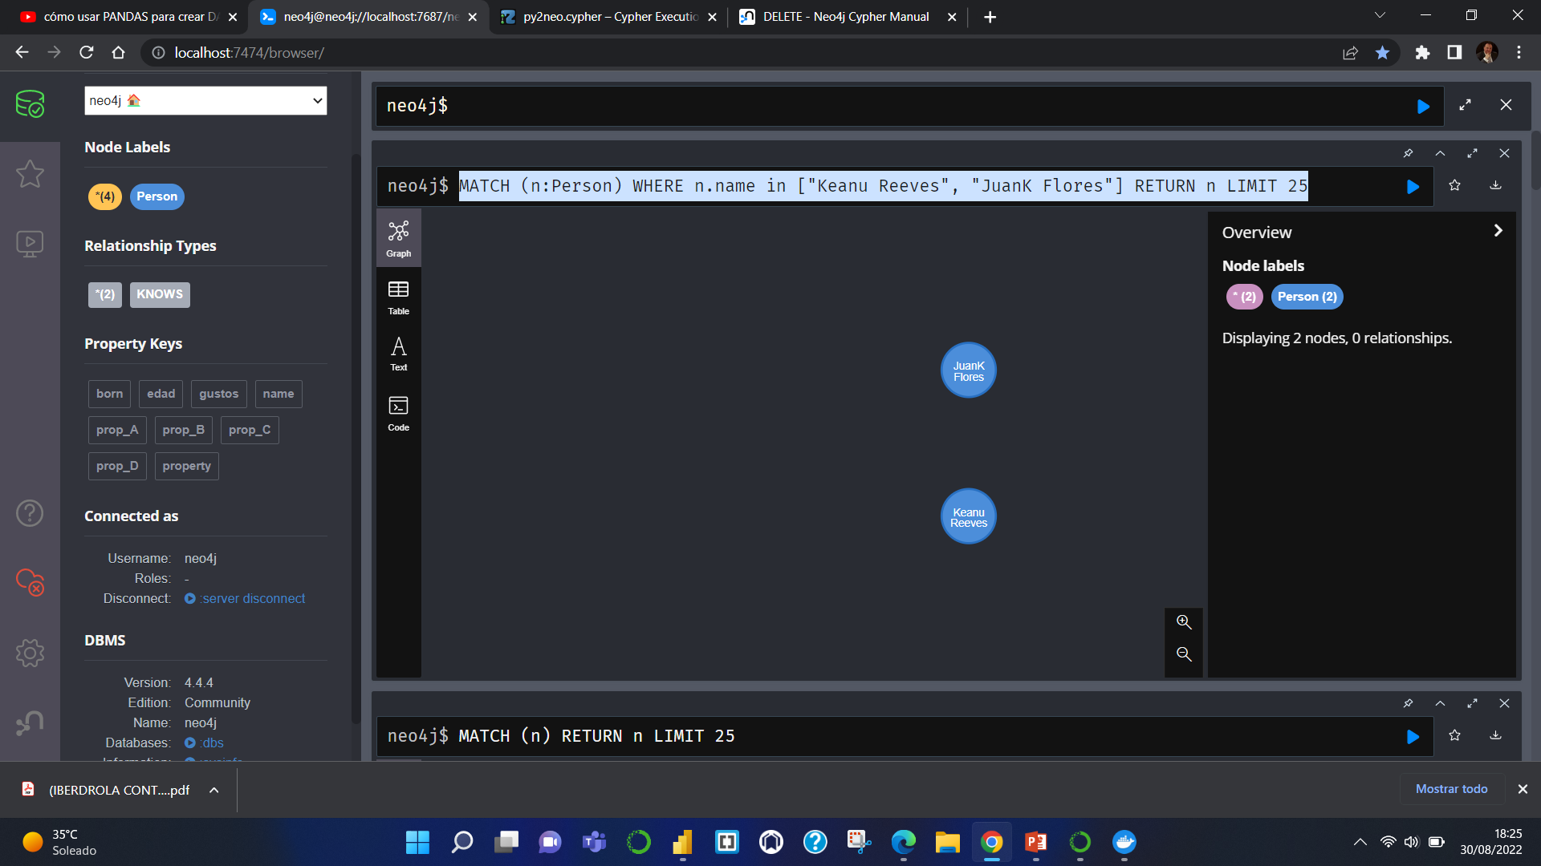
** seleccción por lista: elegir nodos :Person cuya propiedad name sea alguno de los valores de la lista especificada **
MATCH (n:Person) WHERE n.name in ["Keanu Reeves", "JuanK Flores"] RETURN n LIMIT 25
--- Procederemos a borrarlos

Slide 32
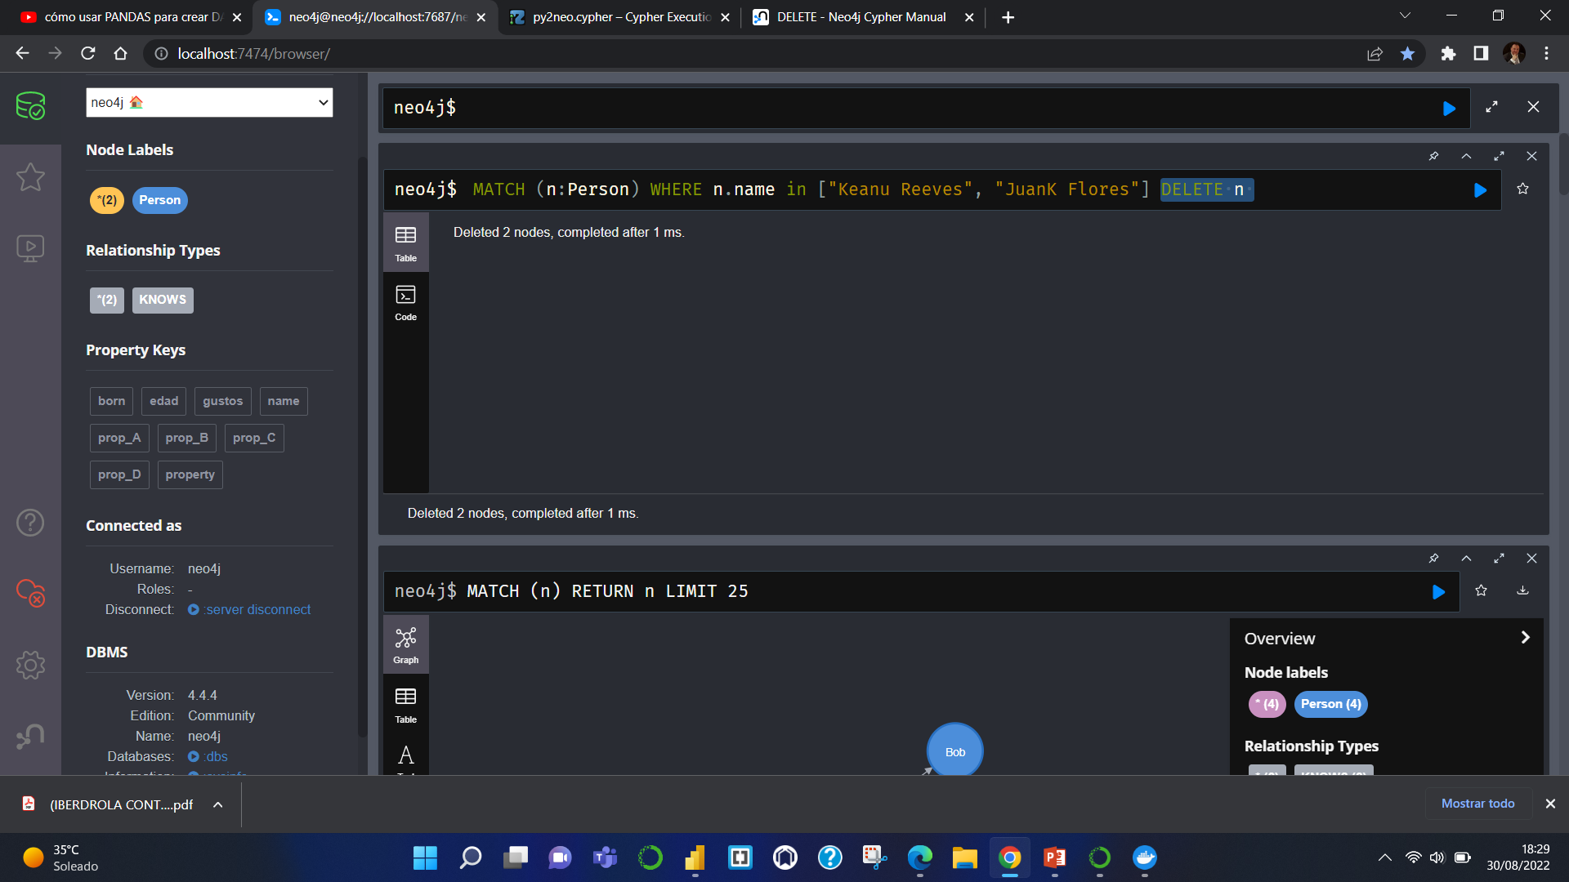
MATCH (n:Person) WHERE n.name in ["Keanu Reeves", "JuanK Flores"] DELETE n
** Uso seguido de DELETE n para borrar los nodos n seleccionados
--- Borrados 2 nodos

Slide 33
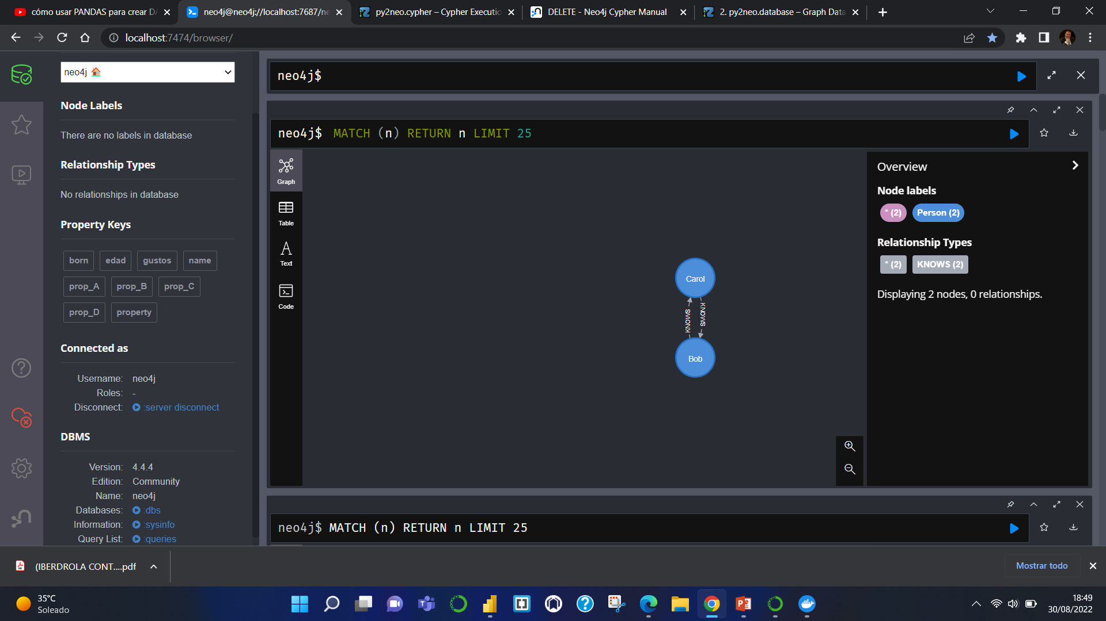
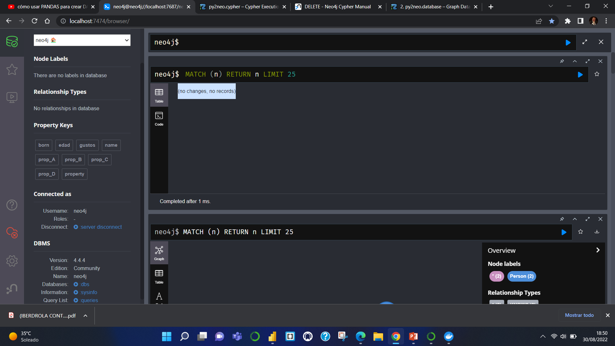
Antes de borrar…2c nodos :Person
DESPUÉS de borrar con .delete() ** …borrado el “subgrafo”.
Es decir, tanto los nodos como las relaciones de dicho subgrafo

Slide 34
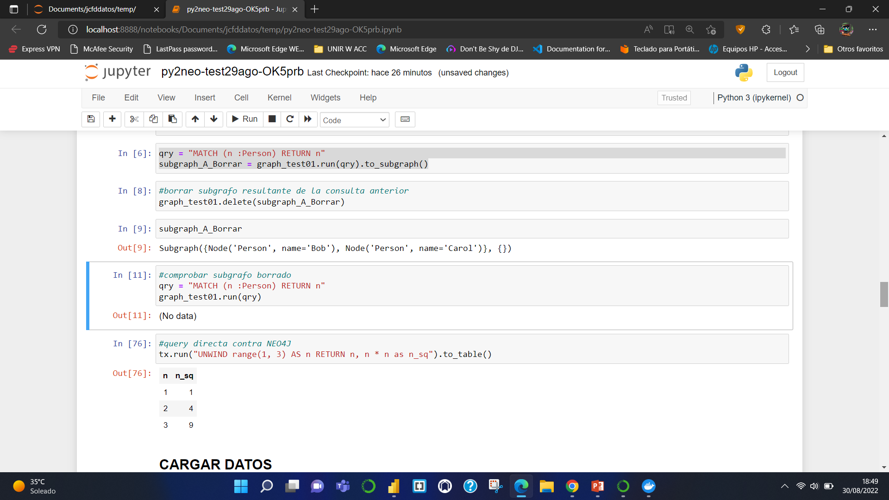

Slide 35
SUMINISTRO GLOBAL
MATERIALES - BRUTOS

Slide 36
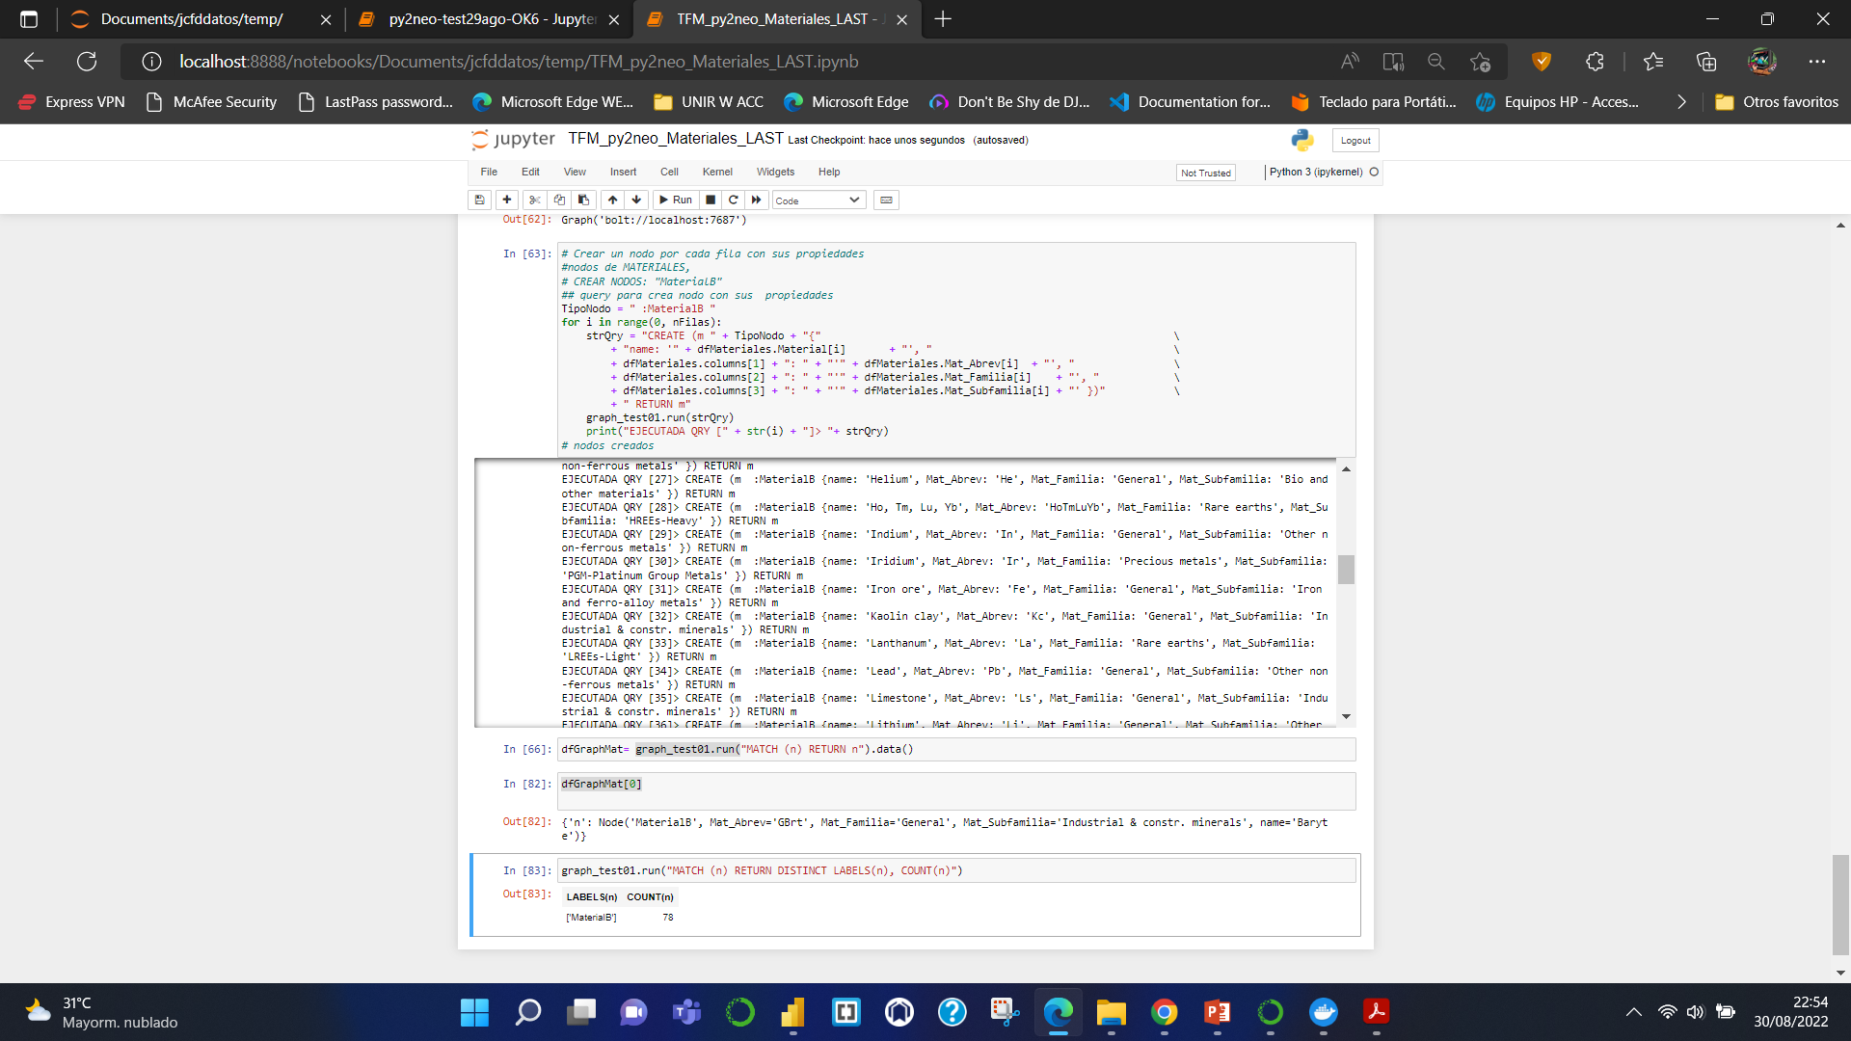
http://localhost:8888/notebooks/Documents/jcfddatos/temp/TFM_py2neo_Materiales_LAST.ipynb

Slide 37
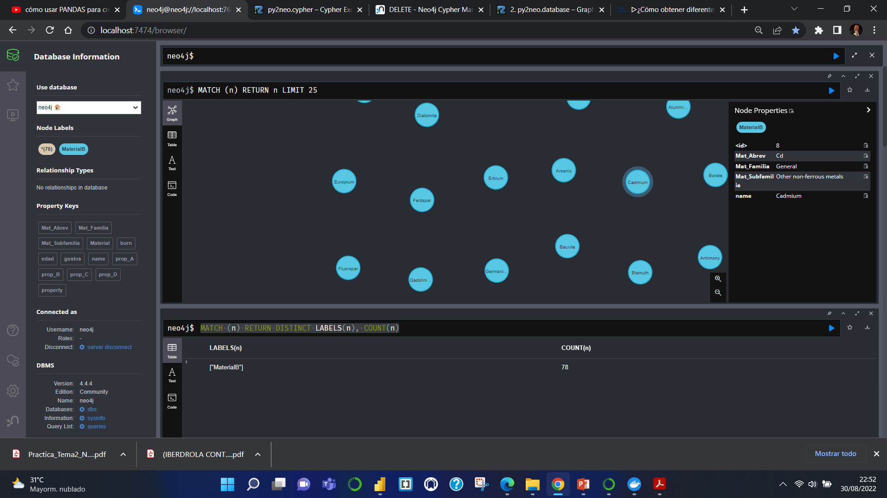
Creados los 78 materiales BRUTOS

Slide 38
SUMINISTRO GLOBAL
MATERIALES - REFINADOS

Slide 39
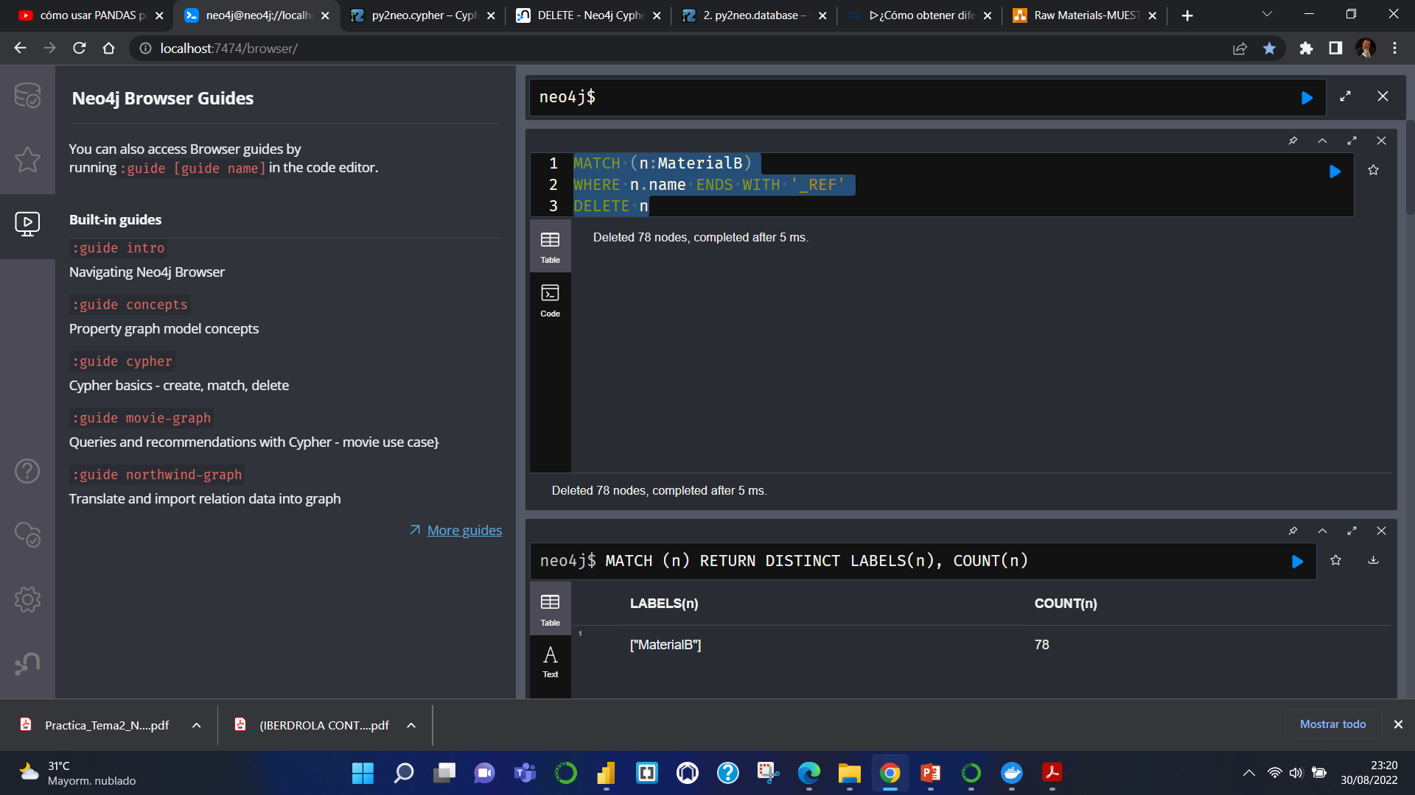
MATCH (n:MaterialB)
WHERE n.name ENDS WITH '_REF'
RETURN n
MATCH (n:MaterialB)
WHERE n.name ENDS WITH '_REF'
DELETE n

Slide 40
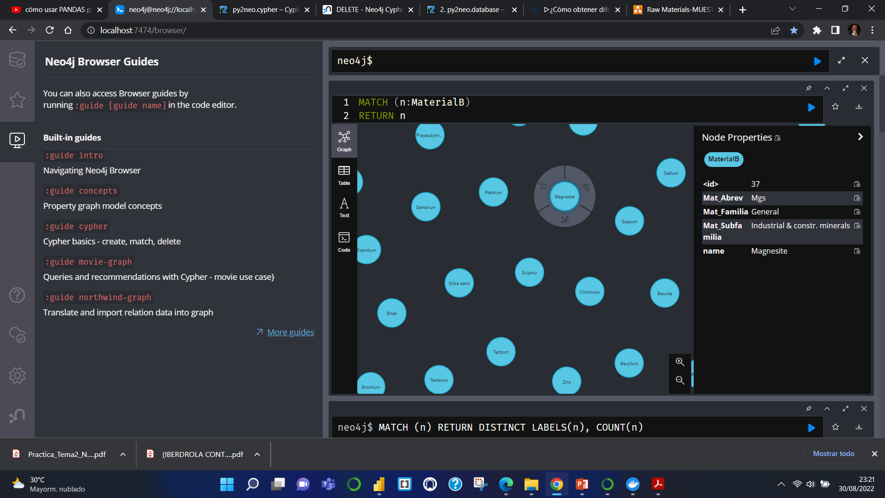
Vista de material bruto cargado … (Magnesite)

Slide 41
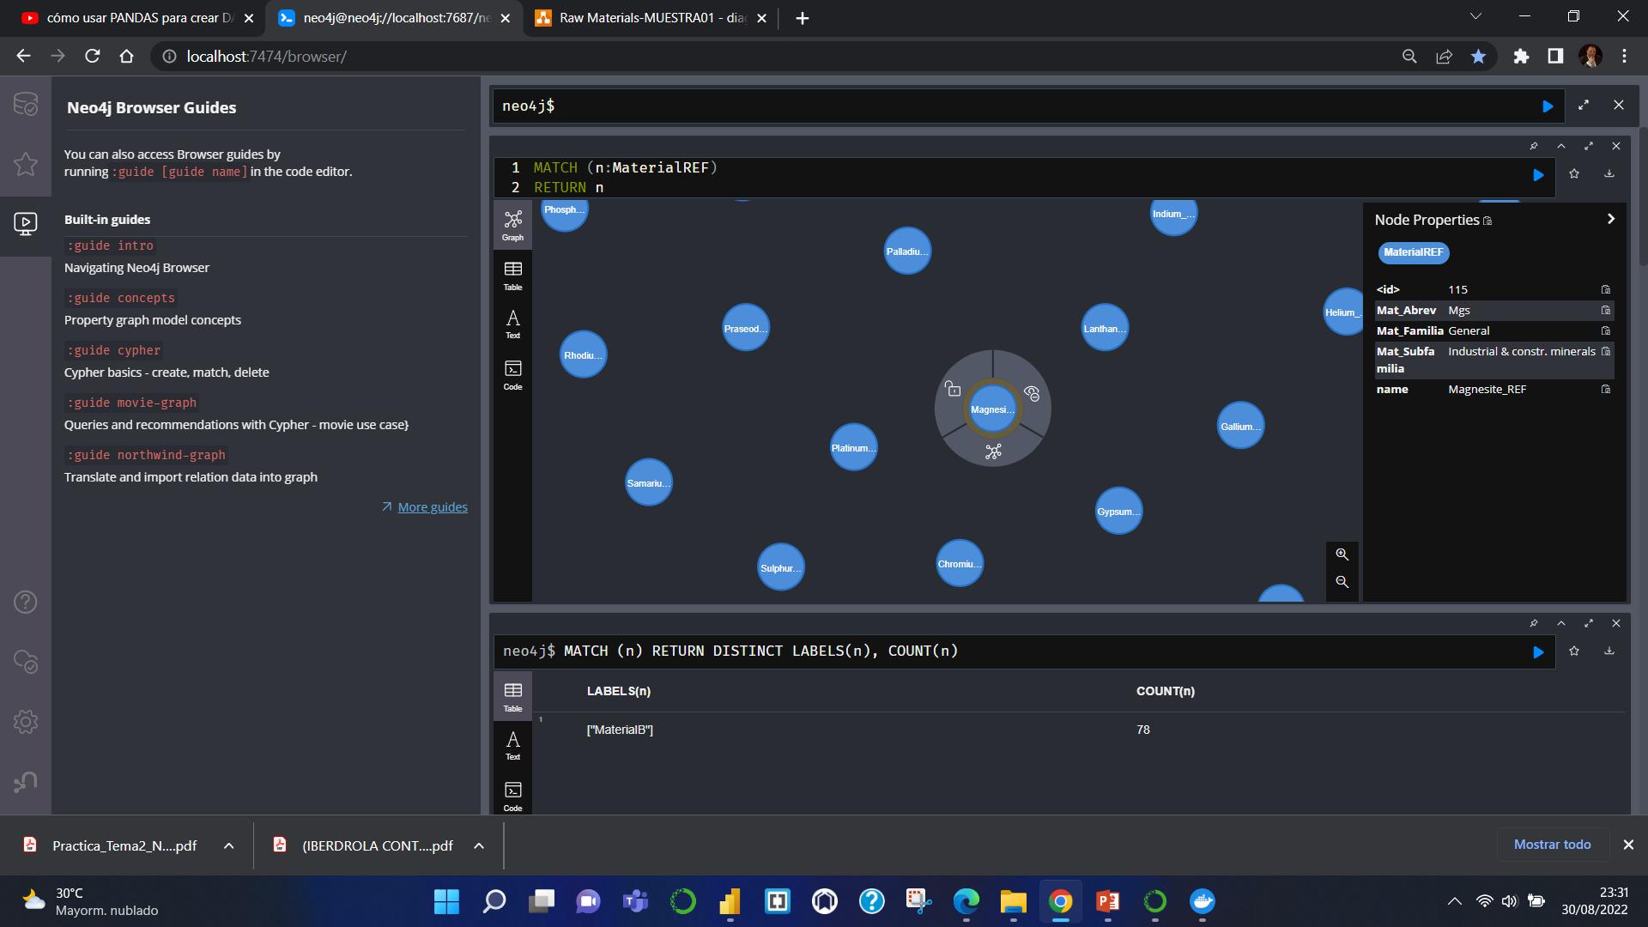
Vista de material REFINADO cargado … (Magnesite_REF)

Slide 42
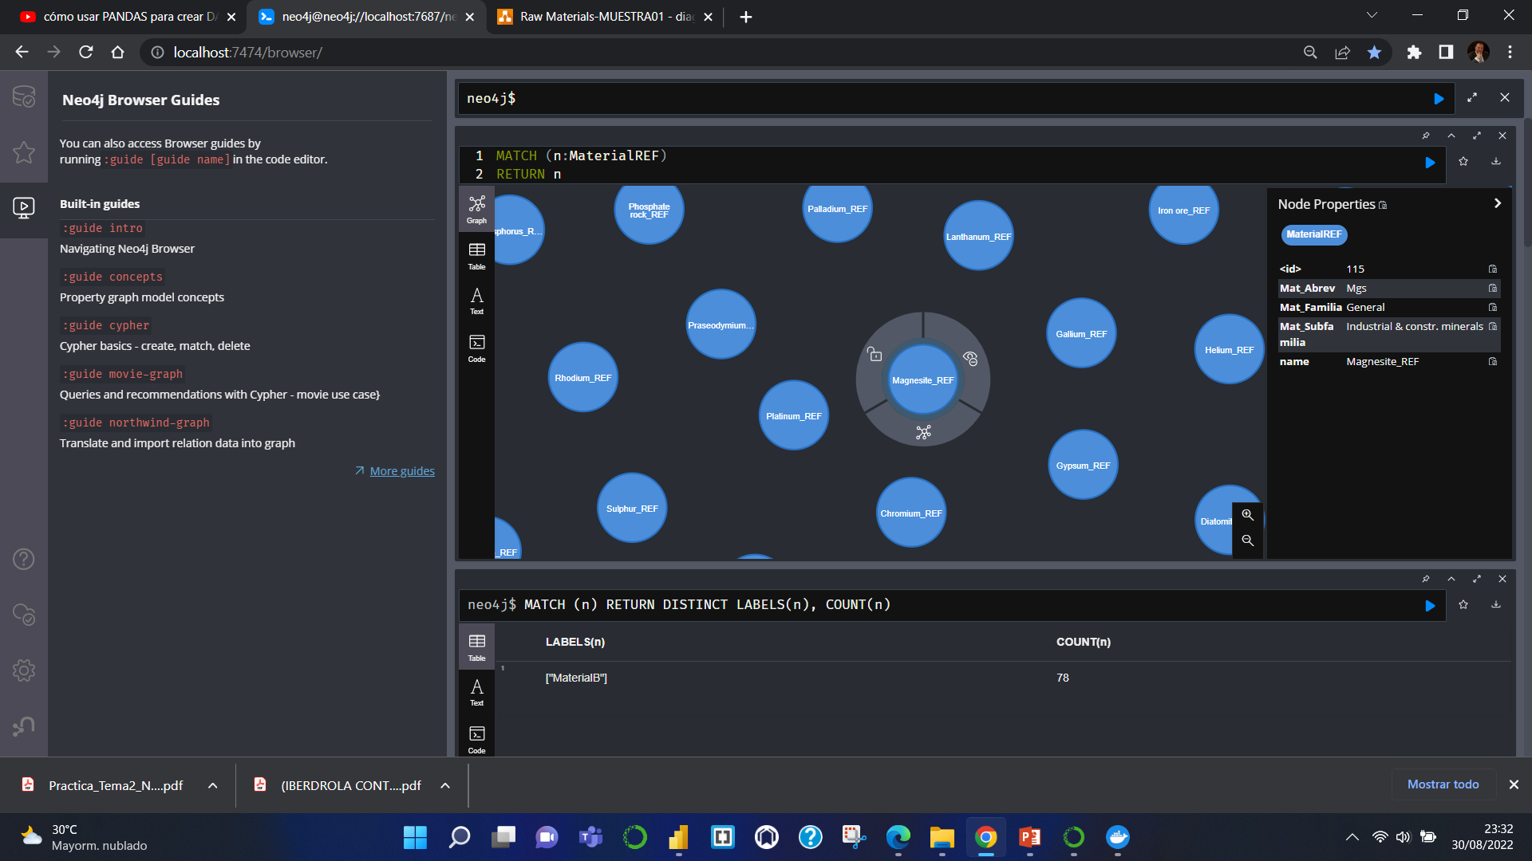
Vista de material REFINADO cargado … (Magnesite_REF) – Tamaño ampliado , color azul más oscuro

Slide 43
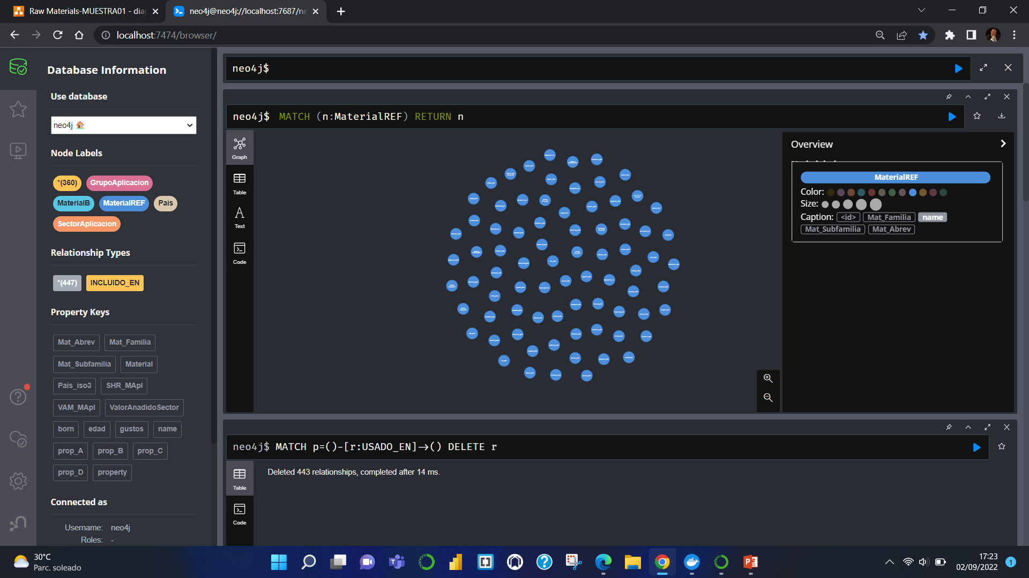
Vista de material REFINADO cargado … color azul – TODOS los nodos de MATERIAL refinado aparecen como nube circular

Slide 44
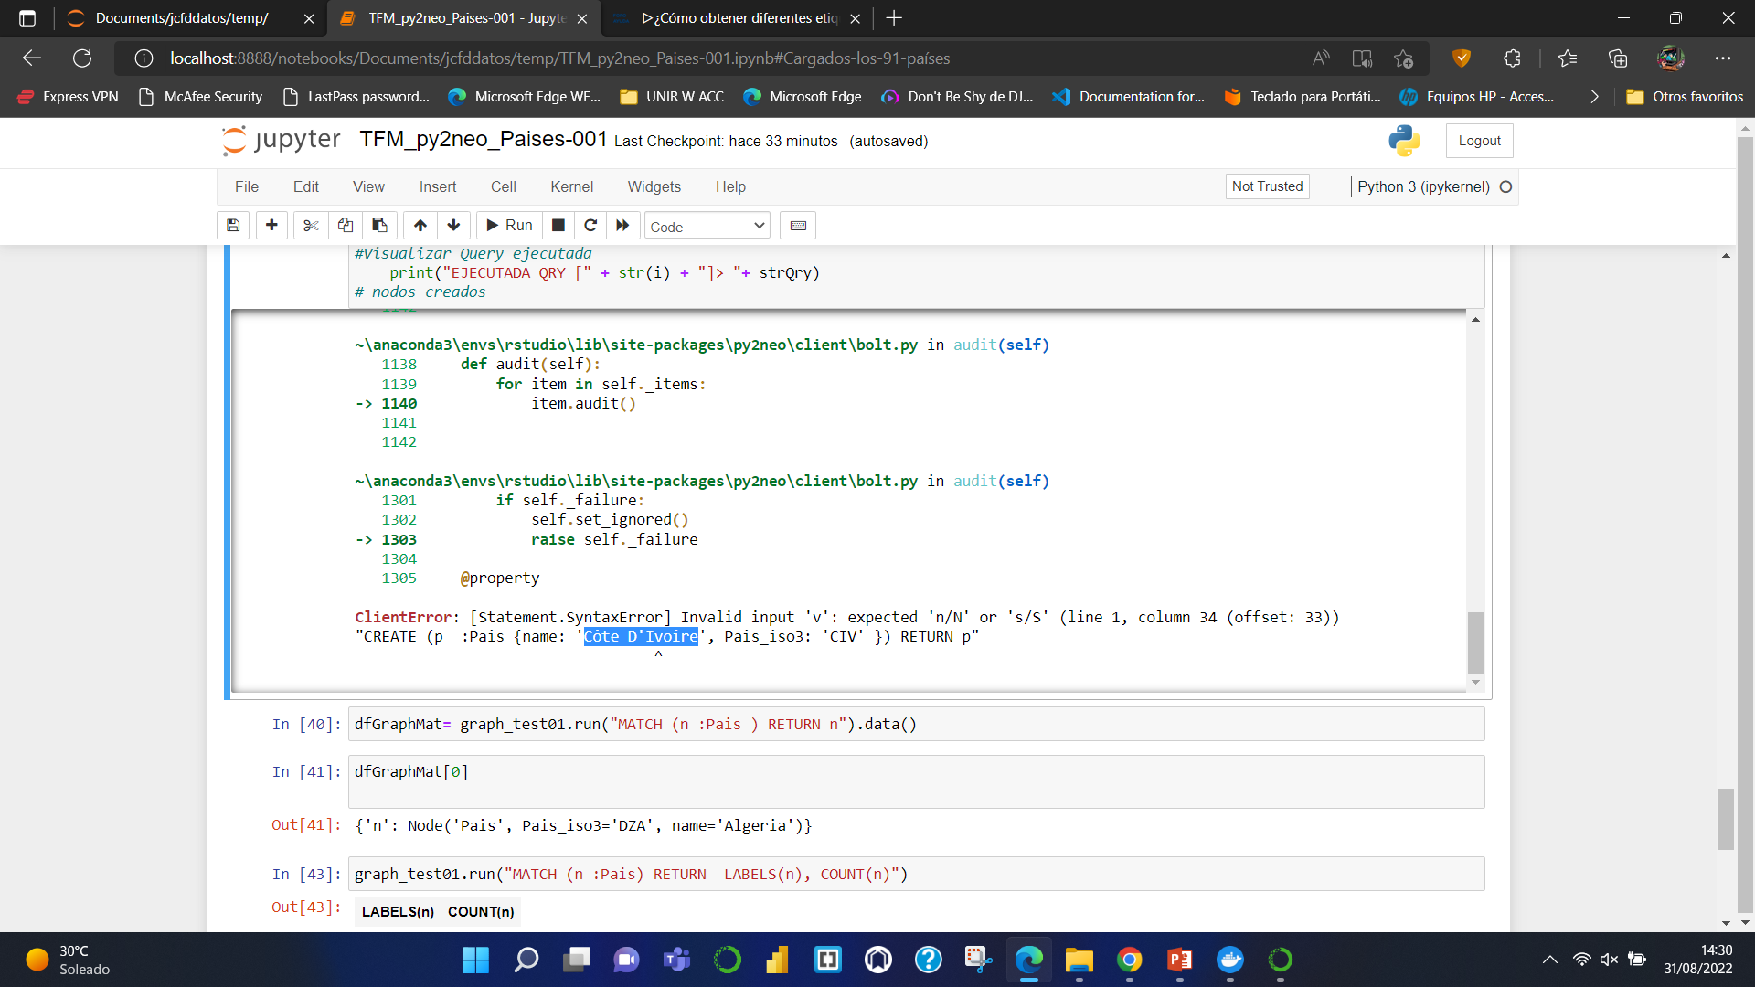
Error generado por la comilla / apóstrofe de Costa de Marfil ('Côte D'Ivoire' ) ; se cambia a ‘Cote D_Ivoire’ en países y etapas

Slide 45
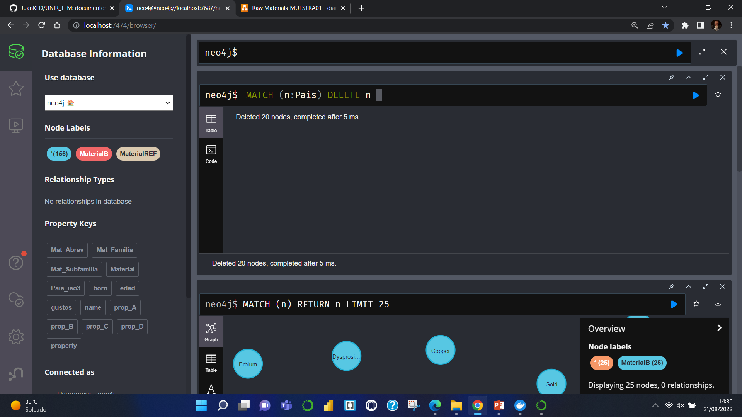

Slide 46
#query de conexión de prueba sin errores
# verificar existencia de NODOS de Materiales Brutos y Refinados
#--- cuenta los nodos con diferentes tipos de etiqueta y los une en una única salida, 1 fila por cada tipo (name, cnt)
queryPRB= "MATCH (n) \
RETURN labels (n)[0] as name, count (n) as Ntotal \
UNION MATCH (n) \
WITH labels (n)[1] as name, count (n) as Ntotal \
WHERE name IS NOT NULL \
RETURN name, Ntotal \
UNION MATCH (n) \
WITH labels (n)[2] as name, count (n) as Ntotal \
WHERE name IS NOT NULL \
RETURN name, Ntotal \
"graph_test01.run(queryPRB)

Slide 47
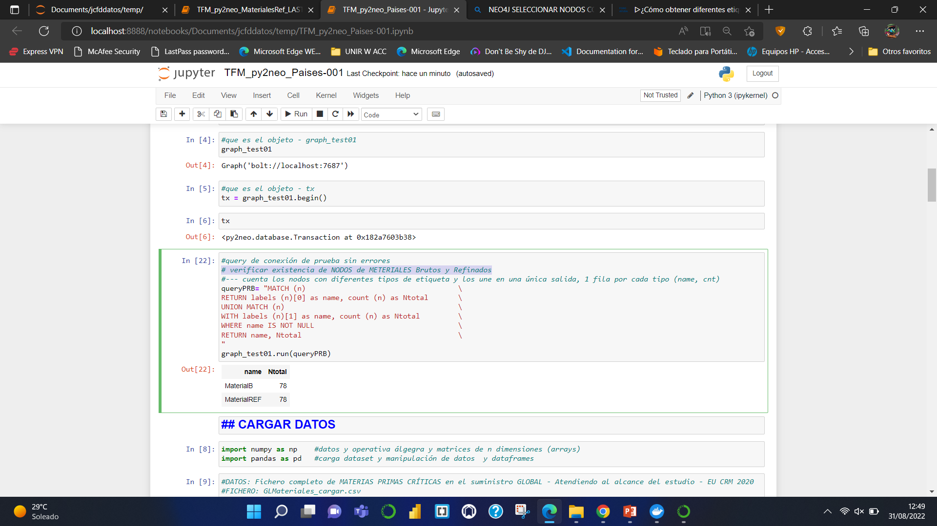

Slide 48
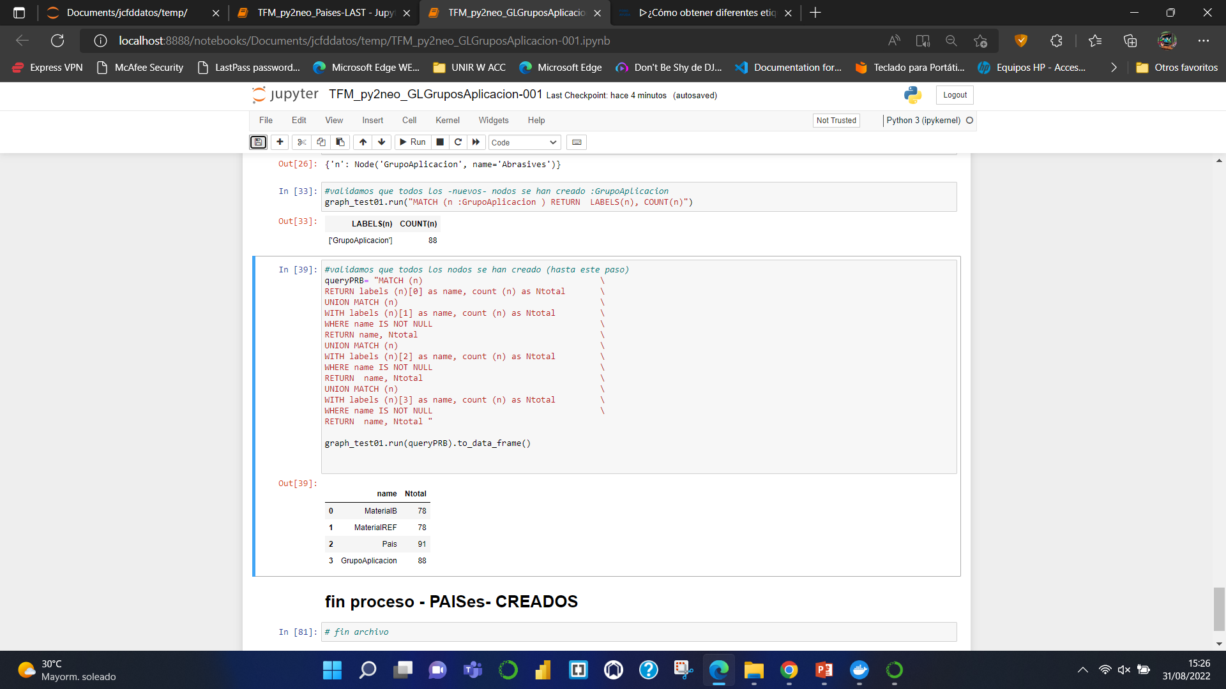
#validamos que todos los nodos se han creado (hasta este paso)
queryPRB= "MATCH (n) \
RETURN labels (n)[0] as name, count (n) as Ntotal \
UNION MATCH (n) \
WITH labels (n)[1] as name, count (n) as Ntotal \
WHERE name IS NOT NULL \
RETURN name, Ntotal \
UNION MATCH (n) \
WITH labels (n)[2] as name, count (n) as Ntotal \
WHERE name IS NOT NULL \
RETURN name, Ntotal \
UNION MATCH (n) \
WITH labels (n)[3] as name, count (n) as Ntotal \
WHERE name IS NOT NULL \
RETURN name, Ntotal "
graph_test01.run(queryPRB).to_data_frame()

Slide 49
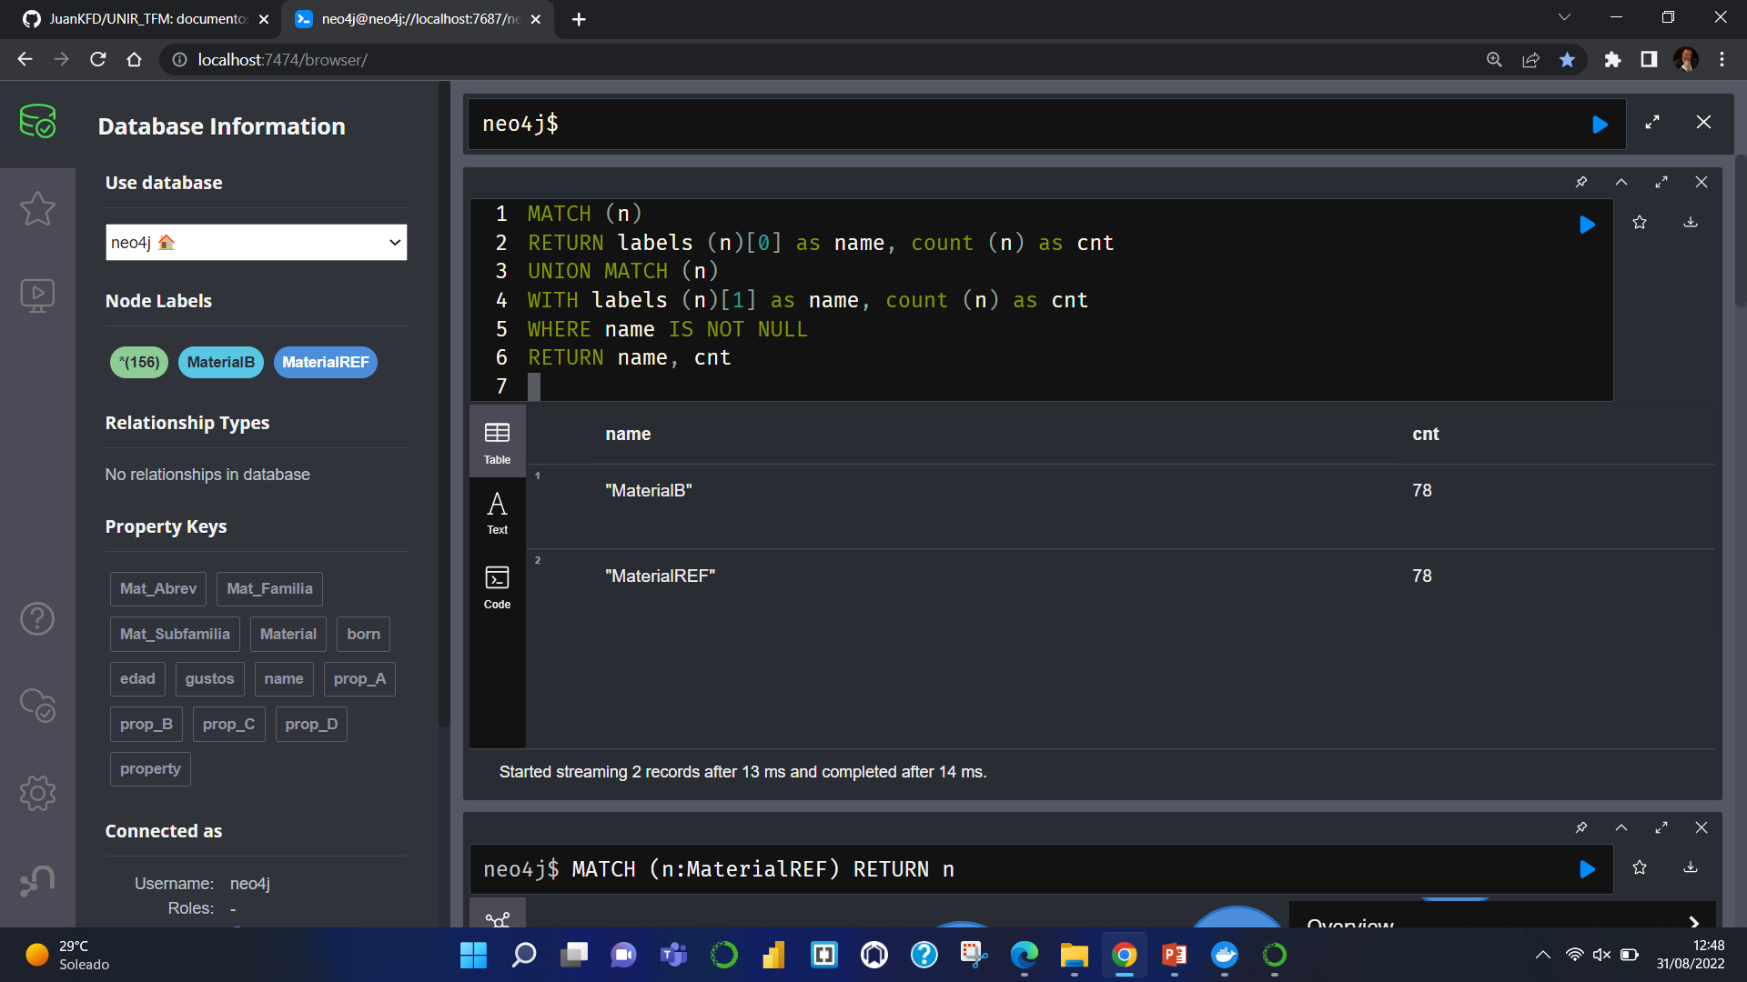

Slide 50
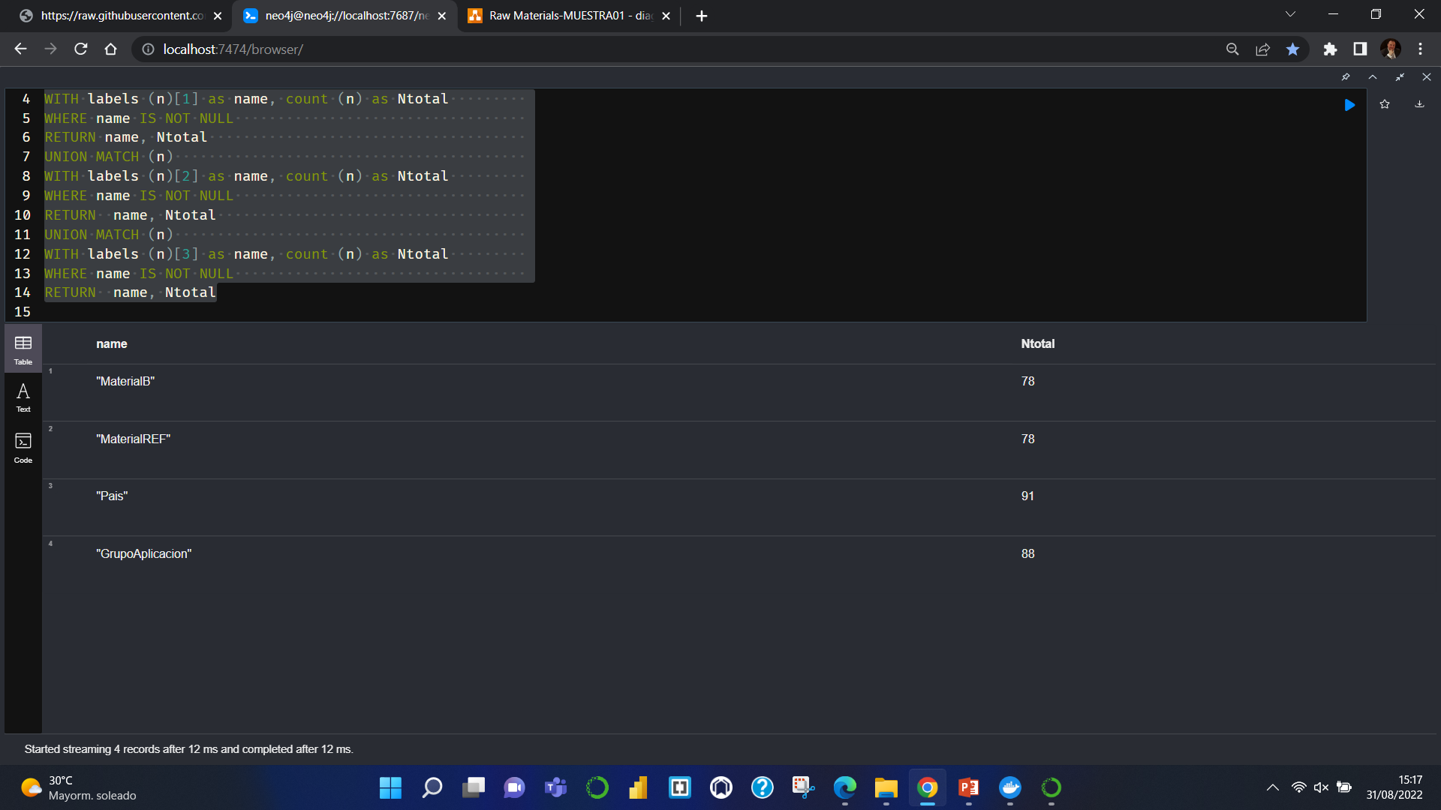
MATCH (n)
RETURN labels (n)[0] as name, count (n) as Ntotal
UNION MATCH (n)
WITH labels (n)[1] as name, count (n) as Ntotal
WHERE name IS NOT NULL
RETURN name, Ntotal
UNION MATCH (n)
WITH labels (n)[2] as name, count (n) as Ntotal
WHERE name IS NOT NULL
RETURN name, Ntotal
UNION MATCH (n)
WITH labels (n)[3] as name, count (n) as Ntotal
WHERE name IS NOT NULL
RETURN name, Ntotal

